Slide 1


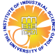
ＥＶは、本当に環境にやさしいのか？
東京大学 生産技術研究所
持続型エネルギー・材料統合研究センター
教授
岡部 徹
第111回 レアメタル研究会
２０２４年７月２６日（金）
'ＥＶは、本当に環境にやさしいのか？' （30分）,
東京大学生産技術研究所A棟コンベンションホール,
[東京] (2024.7.26).
Institute of Industrial Science
Notes:
第１１１回 ２０２４年７月２６日（金） １４：００～ Ａｎ棟２Ｆ コンベンションホール
リアル講演会＋講演のネット配信（Zoom Webinar & YouTube）のハイブリッド研究会
テーマ： ＥＶは、本当に環境にやさしいのか？
午後２：００～
講演【敬称略】
ＥＶ等の環境性能評価 (仮) (50分)
日本メタル経済研究所 特任アナリスト 武井 泰典
ＥＶは、本当に環境にやさしいのか？ (30分)
東京大学 生産技術研究所 教授 岡部 徹
ＥＶ・ＬＩＢと資源・環境問題 (仮) (50分)
早稲田大学 ナノ・ライフ創新研究機構 研究院客員教授 宇恵 誠
ＥＶの最近の状況(仮) (50分)
ニデック株式会社 顧問、東京大学 名誉教授 小関 敏彦
総合討論：
司会： 東京大学 生産技術研究所 教授 岡部 徹
パネリスト
東京大学 生産技術研究所 准教授 八木 俊介
日本メタル経済研究所 特任アナリスト 武井 泰典
早稲田大学 ナノ・ライフ創新研究機構 研究院客員教授 宇恵 誠
ニデック株式会社 顧問、東京大学 名誉教授 小関 敏彦
東京大学 生産技術研究所 特任教授 黒川 晴正
午後６：００～
研究交流会・意見交換会 ＠An棟2F ホワイエ

Slide 2
ＥＶは、本当に環境にやさしいのか？
社会状況・環境の変化
⇒ 社会の急激なEVシフト
岡部の周辺の最近の話題
⇒ 一般の方のバッテリーメタル等への
関心が高まった
考えるべきこと
⇒ 非鉄金属の採掘・製錬に関わる環境負荷

Slide 3
ＥＶは、本当に環境にやさしいのか？
まずは、以下の質問をAI（Mictosoft Copilot）に訊いてみました。
Ｑ． ＥＶ（電気自動車）は、本当に環境にやさしいのでしょうか？
Ｑ． ＥＶ（電気自動車）が環境に良くない点、あるいは環境破壊を起こすことについて詳しく教えてください。

Slide 4
Ｑ． ＥＶ（電気自動車）は、本当に環境にやさしいのでしょうか？
Copilot
電気自動車（EV）は、環境にやさしいとされていますが、その評価は複雑です。以下にいくつかの観点から説明します。
排気ガスの削減: EVはガソリン車と比べて排気ガスを出さないため、二酸化炭素（CO2）の排出量を削減できます1。これは環境にとって有益です。
ライフサイクルCO2排出量: ただし、EVの製造時には材料やバッテリーの製造に伴うCO2排出があります。ボルボの電気自動車C40の例では、製造時のCO2排出量が内燃機関車（ICE）の倍近くになることがあります。しかし、走行時のCO2排出は少ないため、長距離を走ることでICEを逆転できます1。
鉱物資源と人権問題: EVの製造には多量の鉱物資源が必要であり、これには環境問題や人権問題が絡んでいます。例えば、コバルトの主要産地であるコンゴでは児童労働の問題があり、レアアースの生産地である中国の内モンゴル自治区では文化的ジェノサイドが起きています1。
総じて、EVは環境にやさしいと言えますが、その評価は単純ではありません。今後は鉱物資源の供給体制やCO2削減対策を進めることが重要です。23

Slide 5
Ｑ． ＥＶ（電気自動車）が環境に良くない点、あるいは環境破壊を起こすことについて詳しく教えてください。
Copilot
電気自動車（EV）は、環境にやさしいとされていますが、その評価は複雑です。以下にいくつかの観点から説明します。
排気ガスの削減: EVはガソリン車と比べて排気ガスを出さないため、二酸化炭素（CO2）の排出量を削減できます1. ただし、製造時のCO2排出量が多いことに注意が必要です。
製造時のCO2排出量: 自動車の製造には電力が必要であり、火力発電所での電力生成に伴うCO2排出があります。EVの製造時のCO2排出量は、一般的にガソリン車よりも多いことが報告されています2. 例えば、フォルクスワーゲンの電気自動車「ID.3」は、同タイプのディーゼル車と比べて製造時に約2倍のCO2を排出することがあります。
電池資源と廃棄: EVのバッテリーにはリチウムやコバルト、ニッケルなどのレアメタルが必要です。これらの資源の採掘や廃棄には環境問題が絡んでいます。また、バッテリーのリサイクル率も低いため、廃棄時の環境汚染が深刻化しています。
総じて、EVは環境にやさしいと言えますが、その評価は単純ではありません。今後は鉱物資源の供給体制やCO2削減対策を進めることが重要です。123

Slide 6
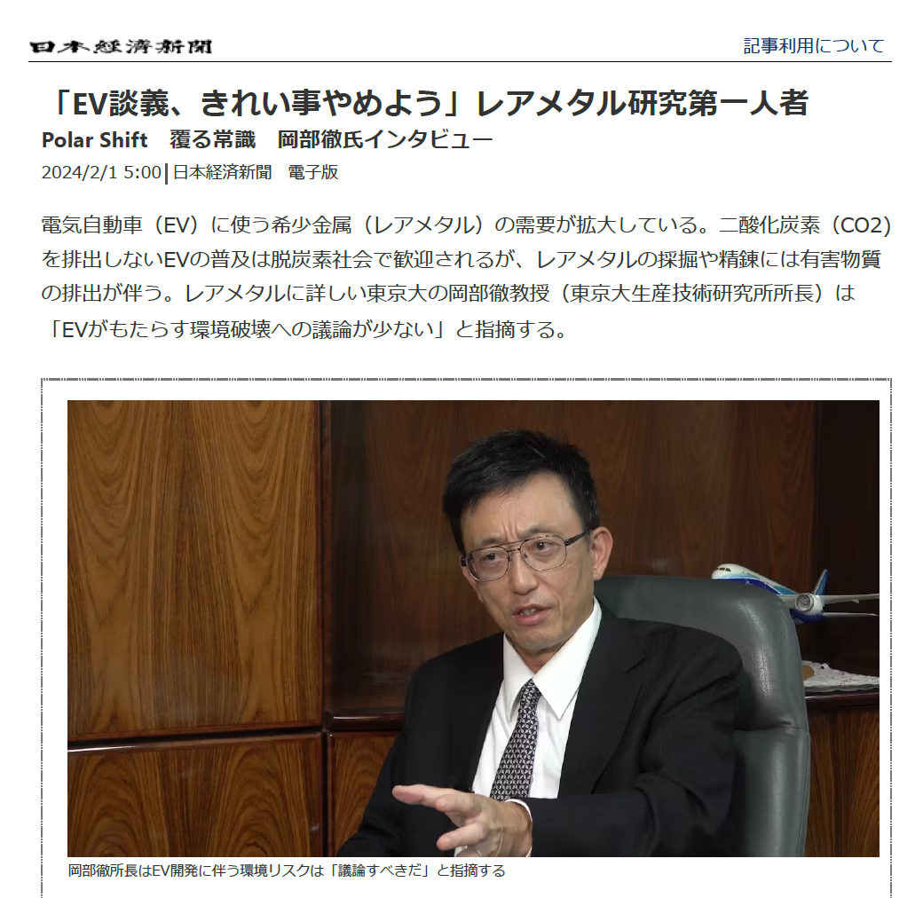
長年、岡部が主張していることは、一貫して同じであるが、
世の中が変化した結果、
2024年2月1日の日経電子版の記事が大きな反響を呼んだ！

Slide 7
「EV談義、きれい事やめよう」レアメタル研究第一人者
Polar Shift 覆る常識 岡部徹氏インタビュー
2024年2月1日
電気自動車（EV）に使う希少金属（レアメタル）の需要が拡大している。二酸化炭素（CO2)を排出しないEVの普及は脱炭素社会で歓迎されるが、レアメタルの採掘や精錬には有害物質の排出が伴う。レアメタルに詳しい東京大の岡部徹教授（東京大生産技術研究所所長）は「EVがもたらす環境破壊への議論が少ない」と指摘する。
「走行中にCO2を出さないEVが普及するのは好ましいことで、技術の進歩はめざましい。ただ、EVの電池やモーターには多量のレアメタルが使われている。天然鉱物を地底から掘り出し、有用な金属だけを取り出す過程では、大量の有害物質が排出されている。日本が輸入するのは有害物質を取り除いた『きれいなもの』だけだが、その上流に環境リスクが存在することを認識すべきだ 」
「多くの自動車メーカーがエネルギーの消費量やCO2排出量に関心を持つようになったが、資源の採掘や精錬の工程で発生する害悪についての議論は少ない。車を1台造るのに、その何百倍ものごみが出ている。環境に優しいはずのEVが環境問題を起こしているという現実をわかっていても、企業は発言しにくいのだろう」

Slide 8
ＥＶは、本当に環境にやさしいのか？
岡部は、長年、一貫して同じことを主張しつづけてきた。
現在の採掘・製錬の現状、製造技術・環境技術を考えると、
鉱物資源を多量に使う工業製品は、環境を破壊する。

Slide 9
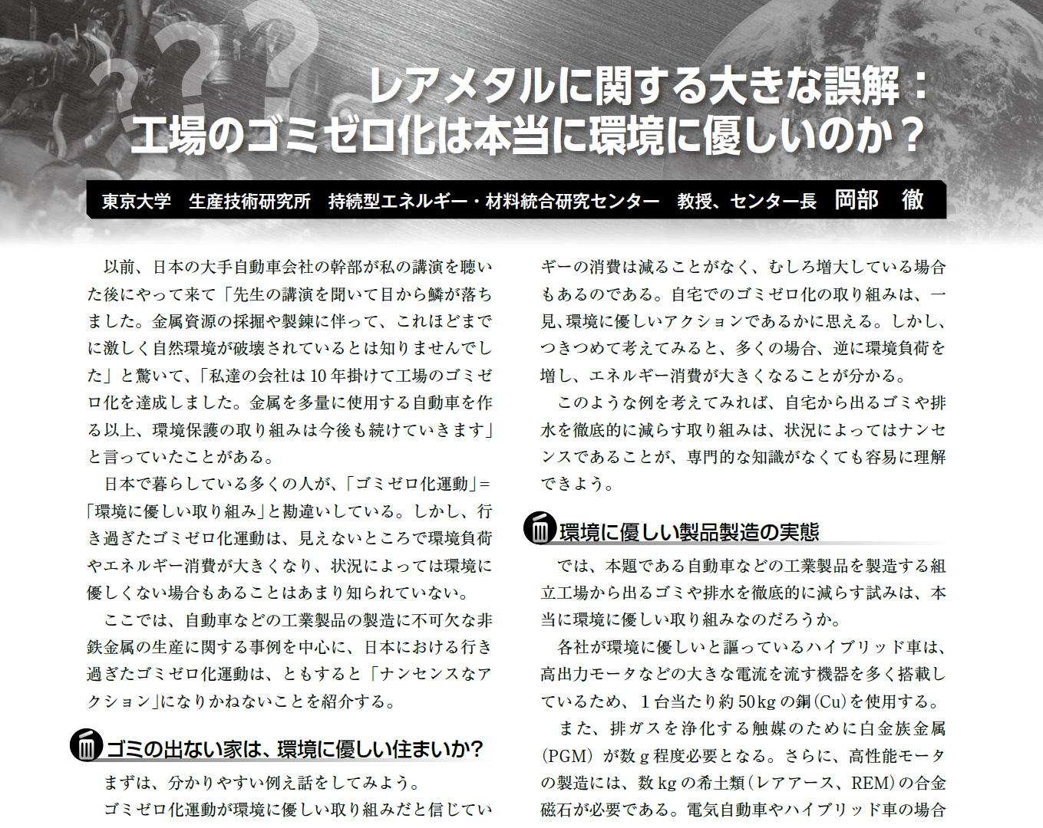
‘レアメタルに関する大きな誤解:工場のゴミゼロ化は本当に環境に優しいのか’,
岡部 徹: OHM(株式会社オーム社), vol.104, no.11 (2017) pp.40-42.
参考資料として、レアメタル研究会のHPにUPしておきました。
Notes:
'レアメタルに関する大きな誤解:工場のゴミゼロ化は本当に環境に優しいのか',
岡部 徹:
OHM(株式会社オーム社), vol.104, no.11 (2017) pp.40-42.

Slide 10
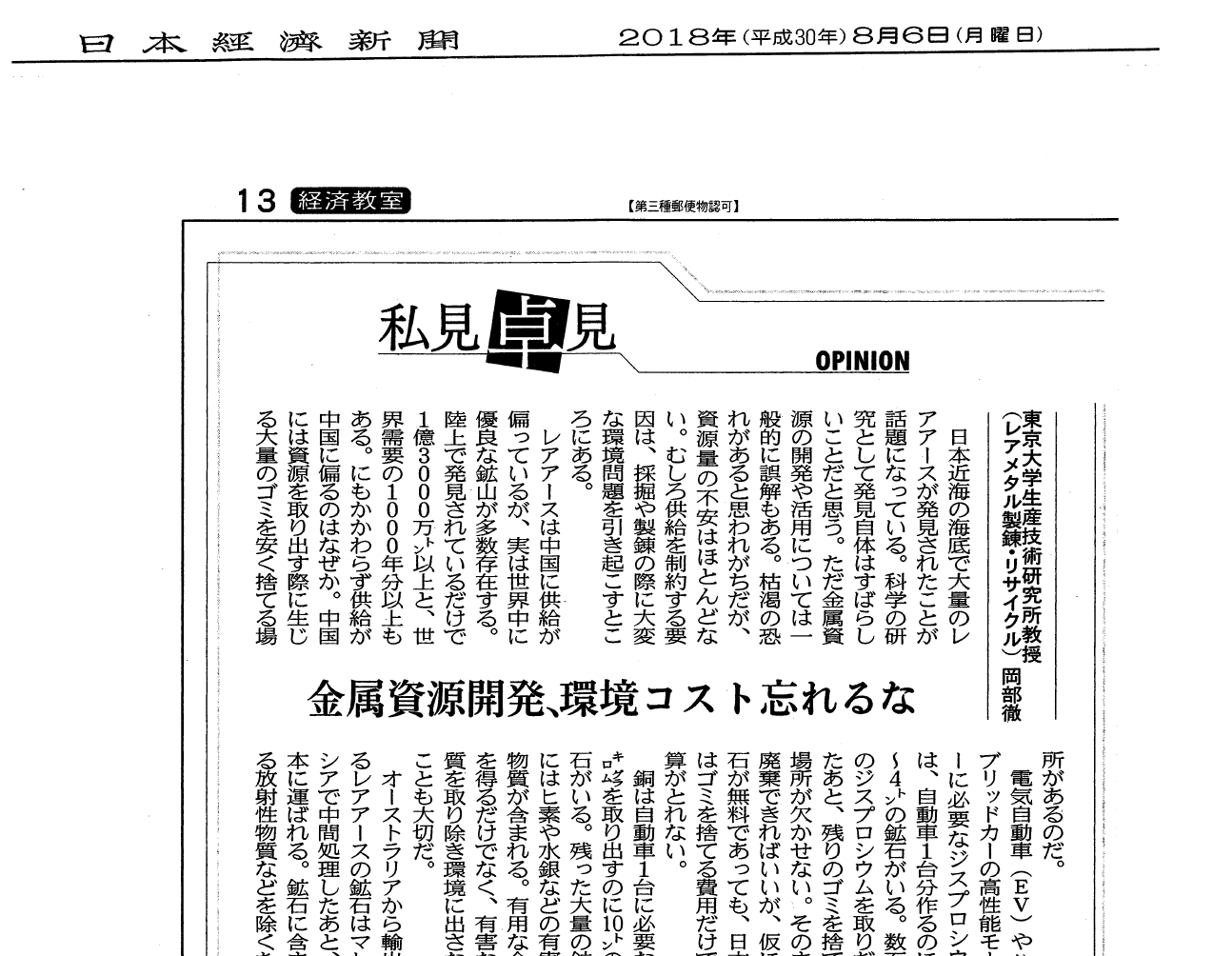
参考資料として、レアメタル研究会のHPにUPしておきました。

Slide 11
メディアでの話題
この２０年間のメディアによる
報道状況の変化
⇒最近の話題
Notes:
11
11

Slide 12
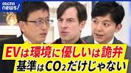
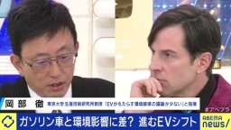
【核心】EVは環境に優しい？製造プロセスの害悪 ...
– YouTube
#アベプラ【平日よる9時～生放送】28分
2024年2月5日(月)、21:30〜放送
（大雪の中、テレ朝＠六本木での収録でした。）
【核心】EVは環境に優しい？製造プロセスの害悪どう評価？CO2だけに気を取られすぎ？レアメタル研究の権威に聞く｜アベプラ
https://www.youtube.com/watch?v=HtVEPmbPdIY

Slide 13
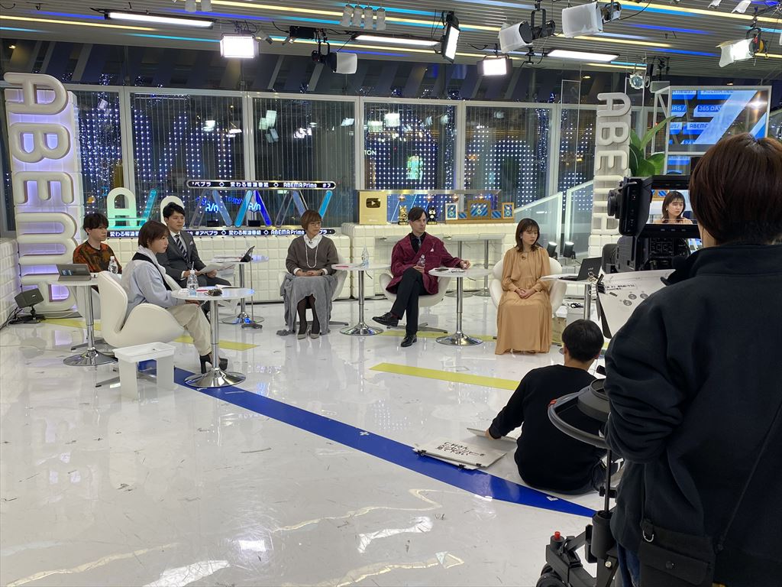
日経に掲載された、岡部 徹の環境問題に関する記事が、発端となり、
AbemaTVに岡部が出演し、その報道内容が各所で話題となった。
⇒ すでに、60万ダウンロード
https://www.youtube.com/watch?v=HtVEPmbPdIY
【核心】EVは環境に優しい？製造プロセスの害悪どう評価？CO2だけに気を取られすぎ？レアメタル研究の権威に聞く｜アベプラ
「EVは環境に優しい」はウソ？製造段階の廃棄物に有毒性が?正しい環境評価とは
ABEMA Prime #アベプラ【公式】
#アベプラ【平日よる9時～生放送】28分
2024年2月5日(月)、21:30〜放送 （大雪の中、テレ朝＠六本木での収録でした。）
キャスト
MC : 大空 幸星
岡部 徹 (東京大学 生産技術研究所 教授)
河崎 環 (コラムニスト)
紗倉 まな (AV女優)
パックン (お笑いタレント)
田中 萌 (テレビ朝日アナウンサー)
司会進行 : 仁科 健吾 (テレビ朝日アナウンサー)
ナレーター : 田所 あずさ
Notes:
★レアメタル研究会を、より楽しく観るには★
次回のレアメタル研究会（７月２６日（金） １４：００〜
テーマ： ＥＶは、本当に環境にやさしいのか？）にご参加の方は、事前に、下記のYouTubeをご覧になることをお薦めいたします。
===================================================
最近の話題：
日経に掲載された、岡部 徹の環境問題に関する記事が、発端となり、
AbemaTVに岡部が出演し、各所で話題となっています。★すでに、60万ダウンロードとなっています★
https://www.youtube.com/watch?v=HtVEPmbPdIY
【核心】EVは環境に優しい？製造プロセスの害悪どう評価？CO2だけに気を取られすぎ？レアメタル研究の権威に聞く｜アベプラ
「EVは環境に優しい」はウソ？製造段階の廃棄物に有毒性が?正しい環境評価とは
ABEMA Prime #アベプラ【公式】
#アベプラ【平日よる9時?生放送】28分
2024年2月5日(月)、21:30〜放送 （大雪の中、テレ朝＠六本木での収録でした。）
キャスト
MC : 大空 幸星
岡部 徹 (東京大学 生産技術研究所 教授)
河崎 環 (コラムニスト)
紗倉 まな (AV女優)
パックン (お笑いタレント)
田中 萌 (テレビ朝日アナウンサー)
司会進行 : 仁科 健吾 (テレビ朝日アナウンサー)
ナレーター : 田所 あずさ
===================================================

Slide 14
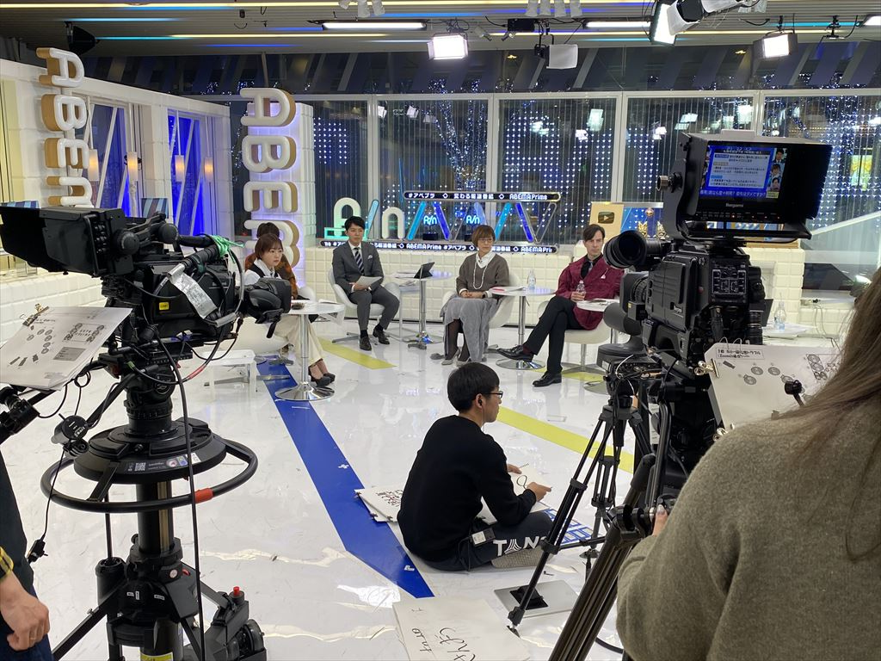
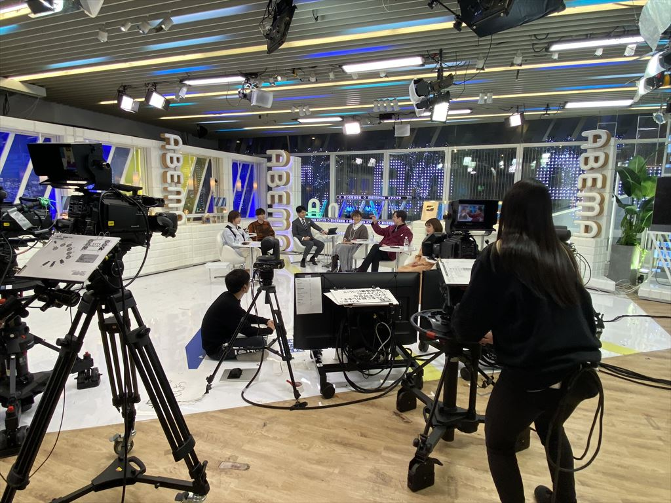
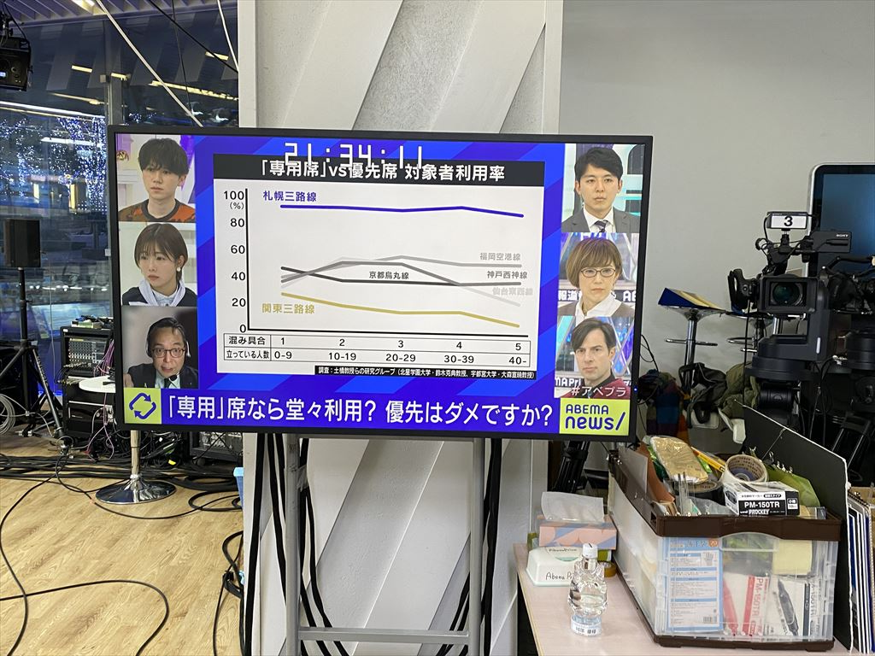
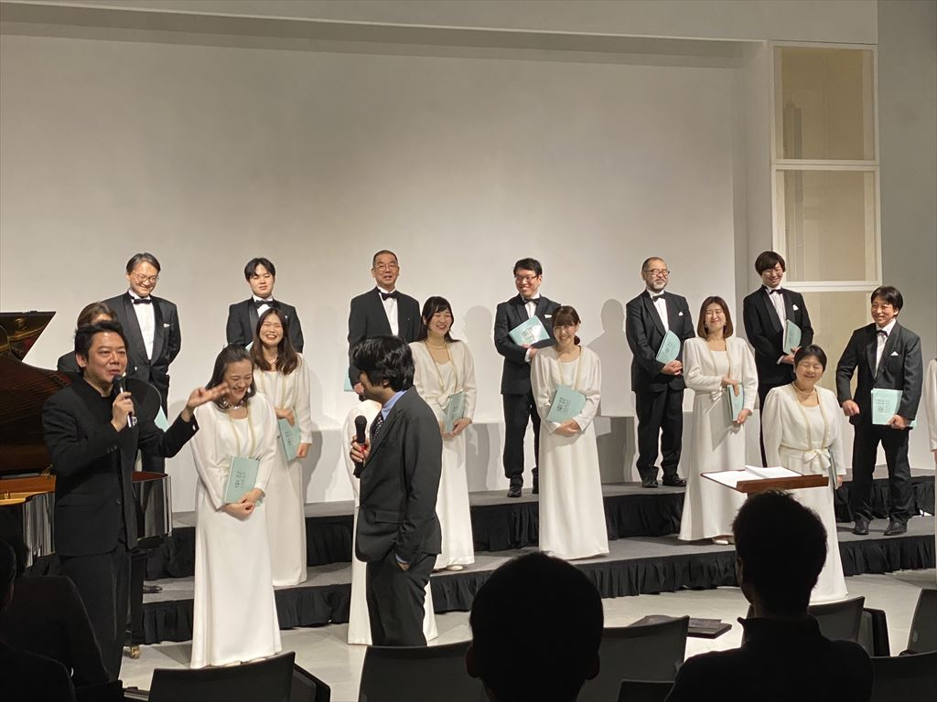
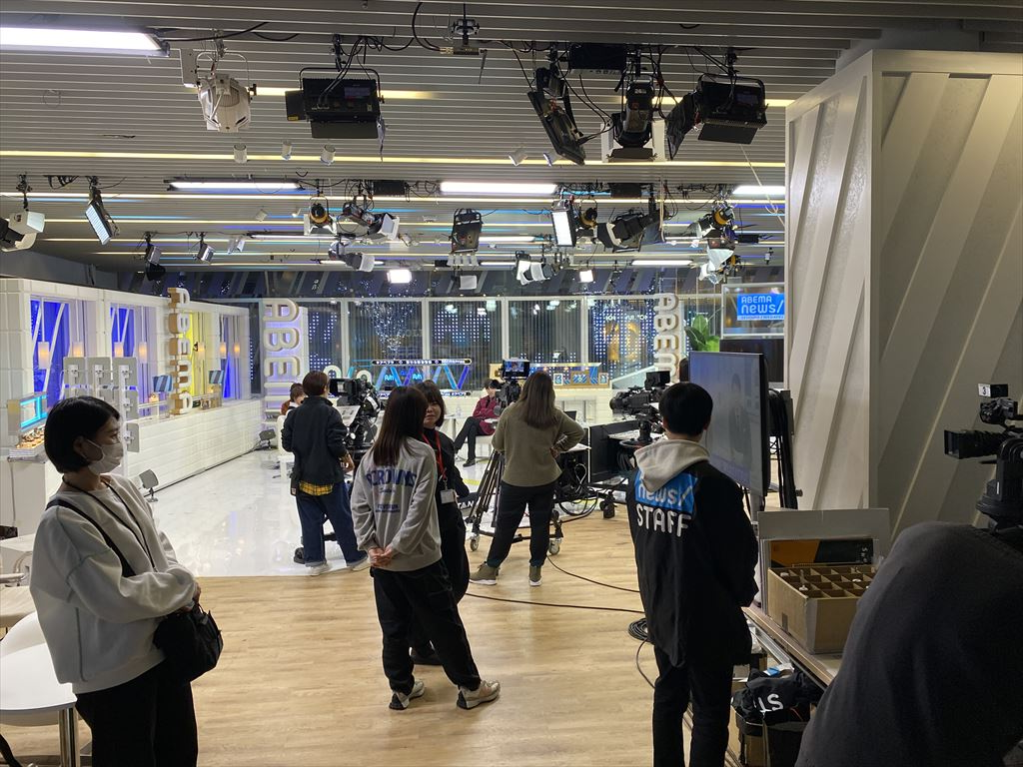
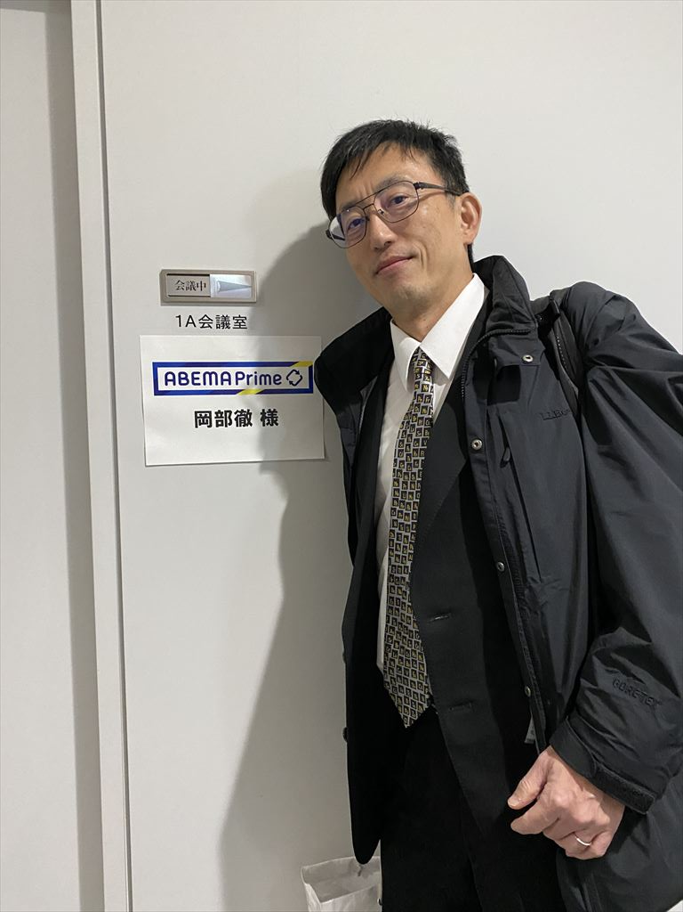
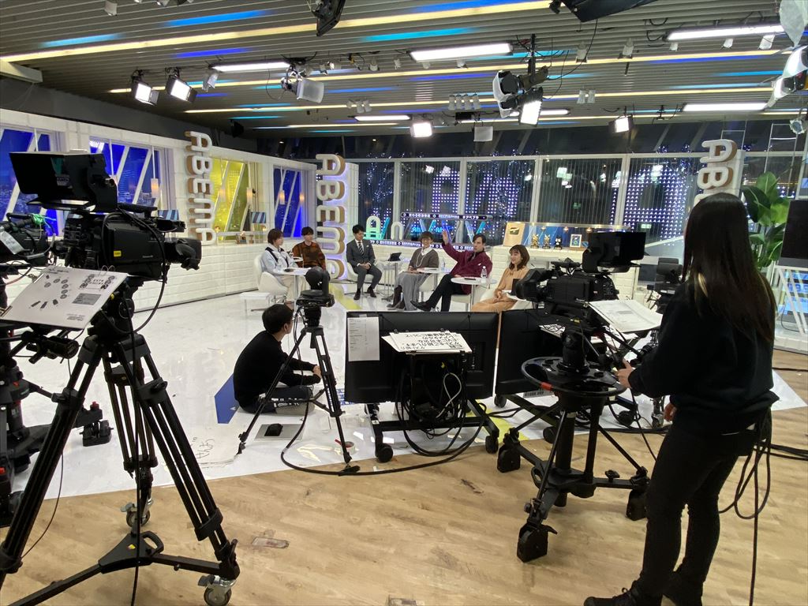
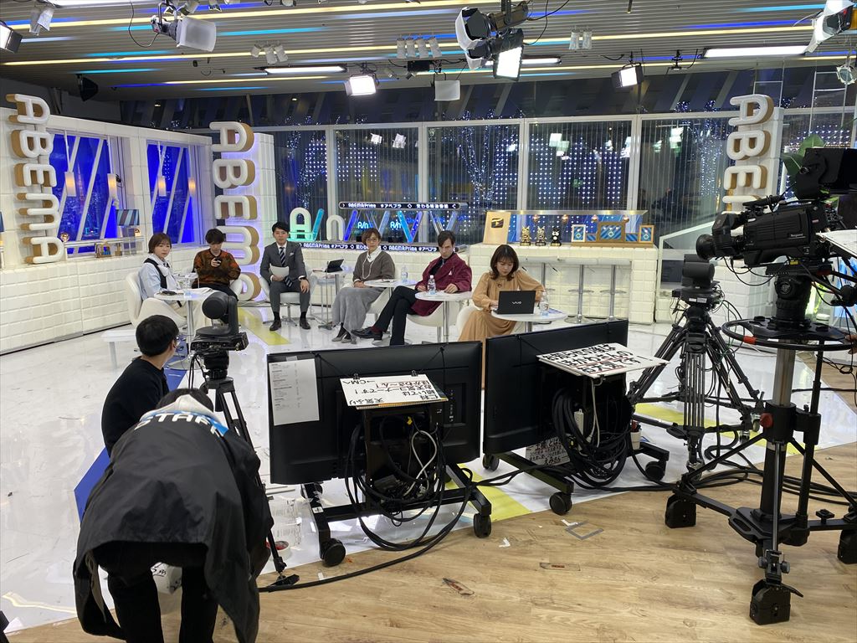
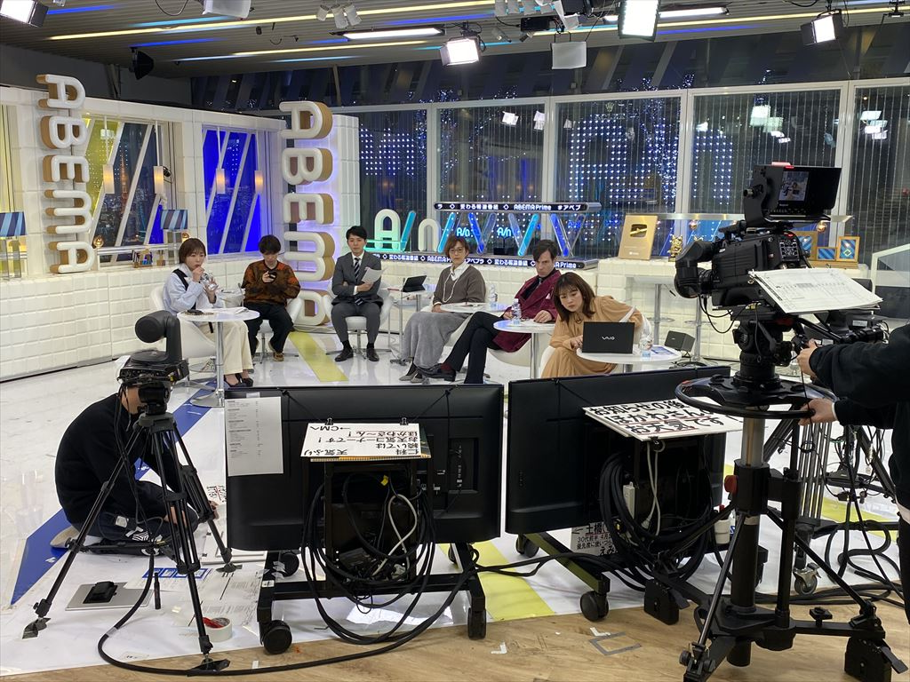
大雪の中、テレ朝＠六本木での収録に生研から向かった

Slide 17
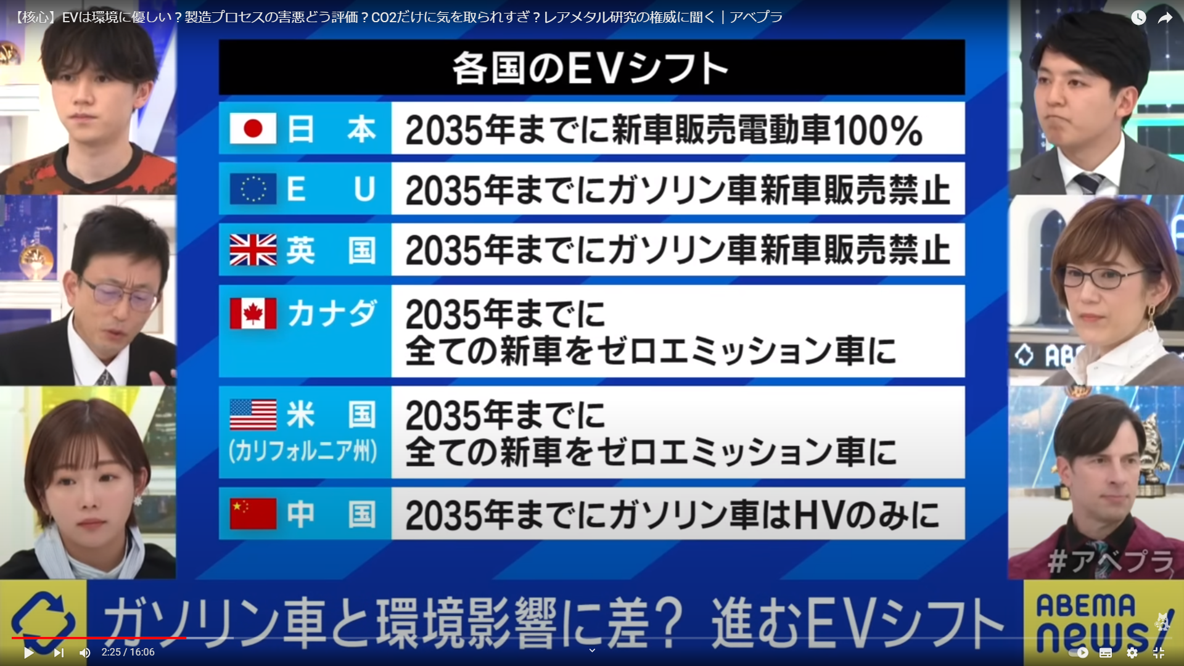
【核心】EVは環境に優しい？製造プロセスの害悪どう評価？CO2だけに気を取られすぎ？レアメタル研究の権威に聞く｜アベプラ
https://www.youtube.com/watch?v=HtVEPmbPdIY

Slide 18
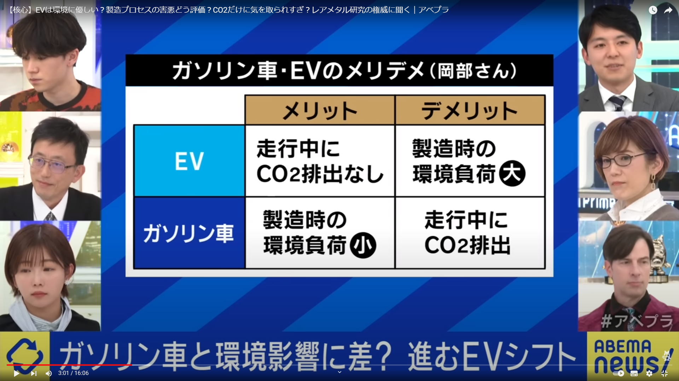
【核心】EVは環境に優しい？製造プロセスの害悪どう評価？CO2だけに気を取られすぎ？レアメタル研究の権威に聞く｜アベプラ
https://www.youtube.com/watch?v=HtVEPmbPdIY

Slide 19
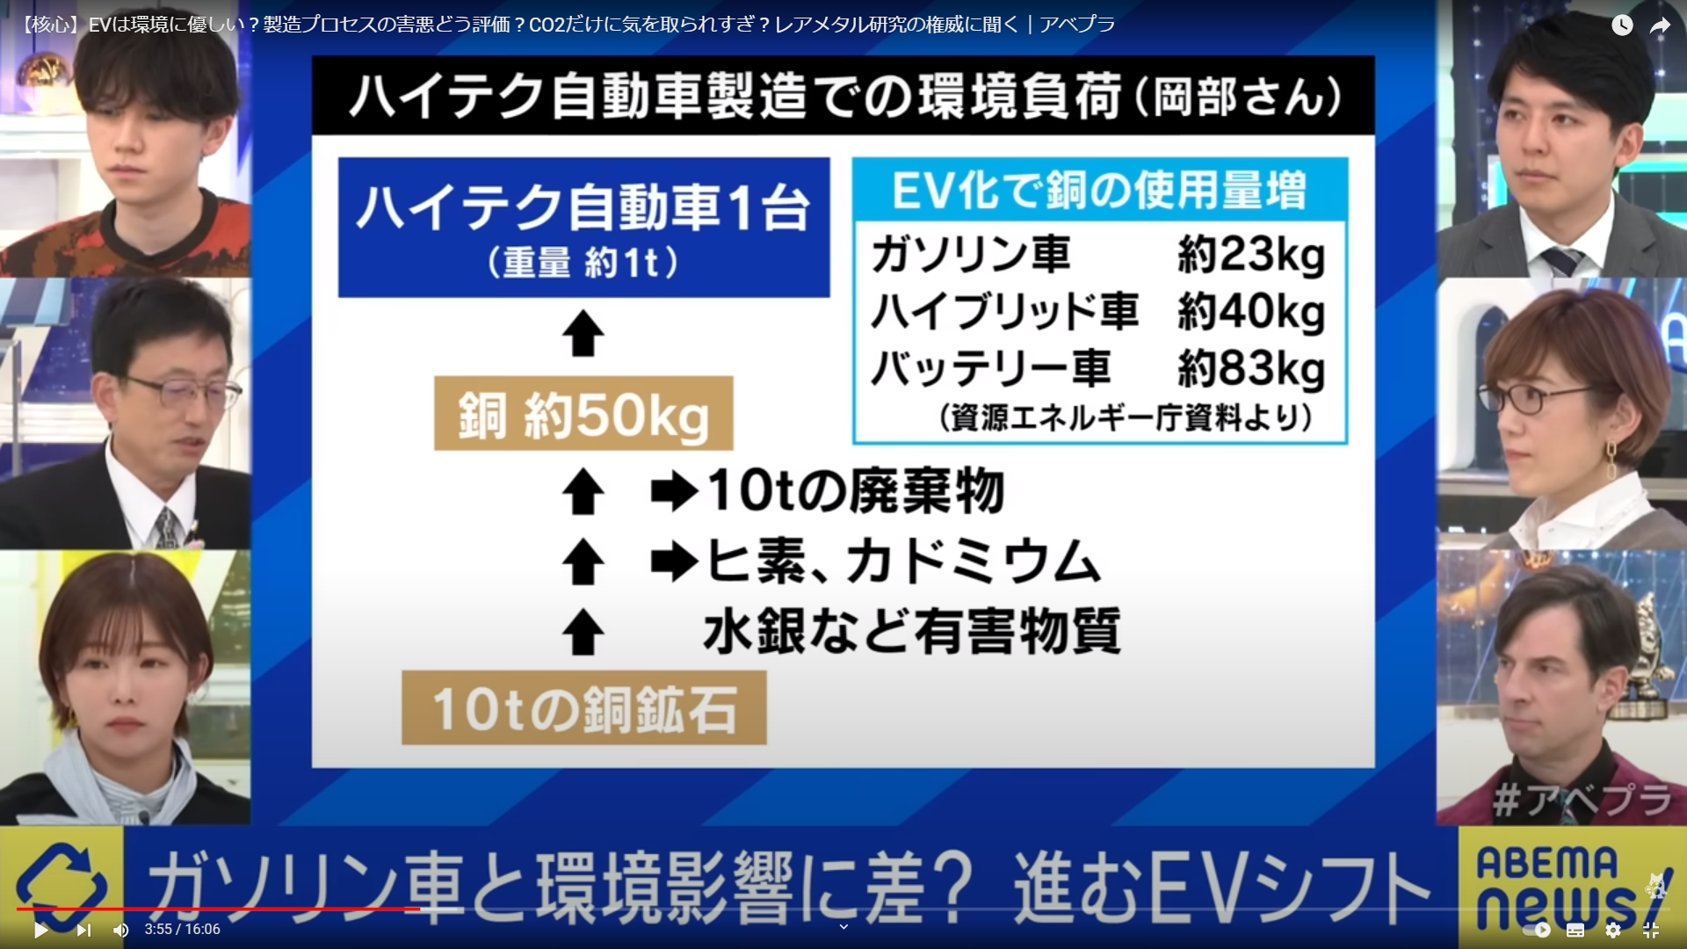
【核心】EVは環境に優しい？製造プロセスの害悪どう評価？CO2だけに気を取られすぎ？レアメタル研究の権威に聞く｜アベプラ
https://www.youtube.com/watch?v=HtVEPmbPdIY

Slide 20
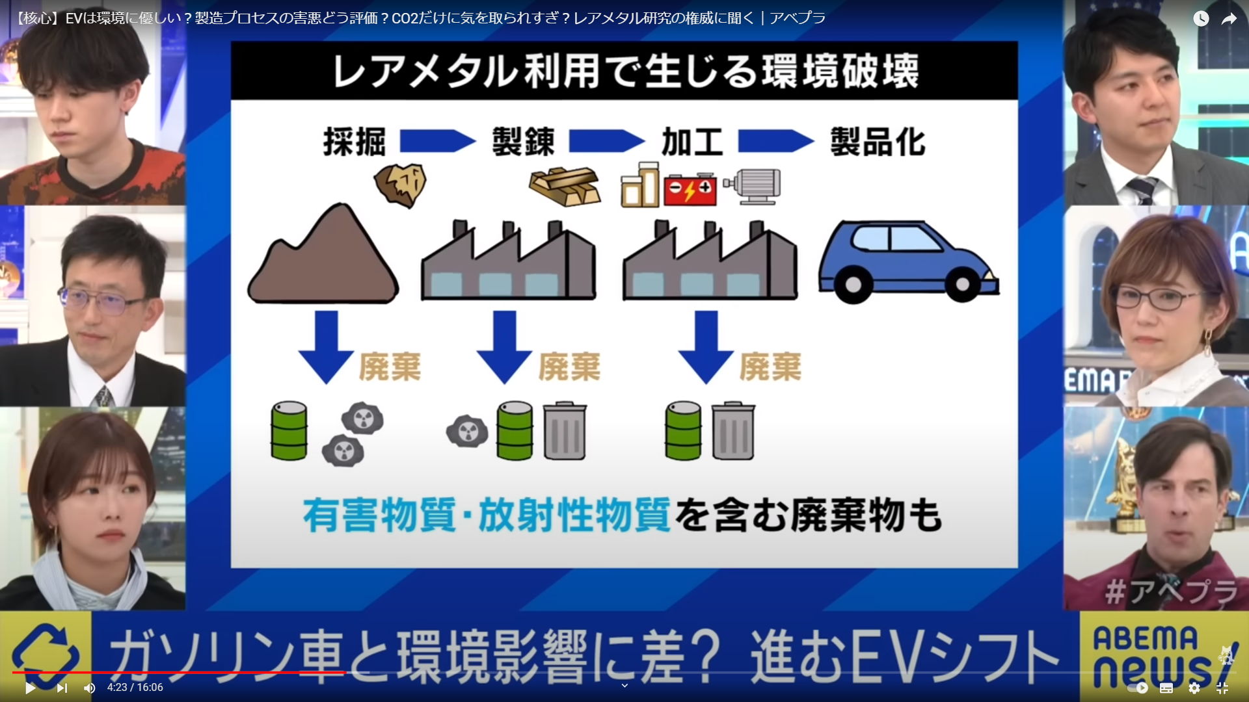
【核心】EVは環境に優しい？製造プロセスの害悪どう評価？CO2だけに気を取られすぎ？レアメタル研究の権威に聞く｜アベプラ
https://www.youtube.com/watch?v=HtVEPmbPdIY

Slide 21
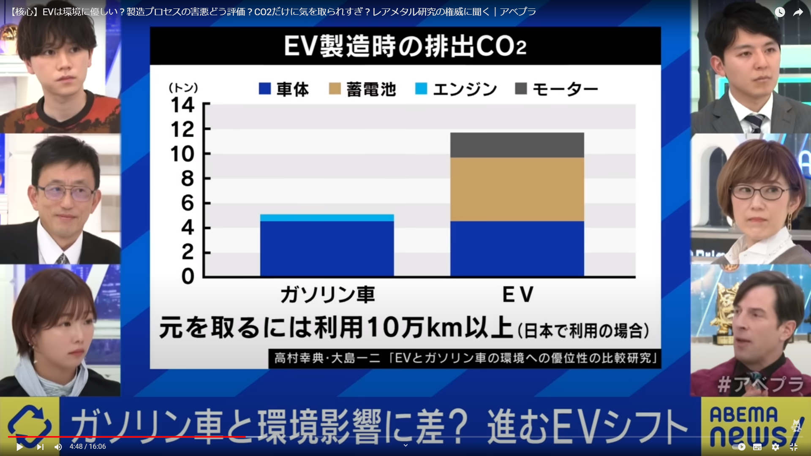
【核心】EVは環境に優しい？製造プロセスの害悪どう評価？CO2だけに気を取られすぎ？レアメタル研究の権威に聞く｜アベプラ
https://www.youtube.com/watch?v=HtVEPmbPdIY

Slide 22
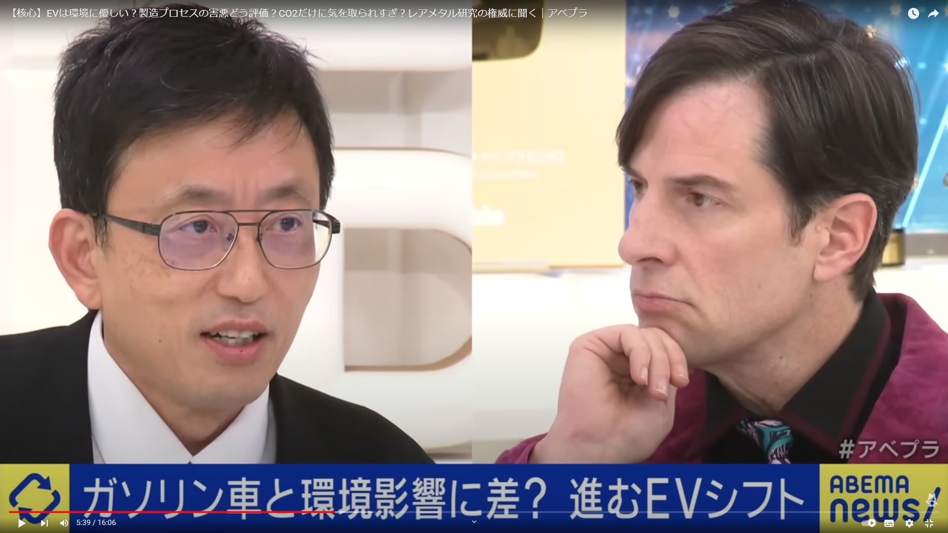
【核心】EVは環境に優しい？製造プロセスの害悪どう評価？CO2だけに気を取られすぎ？レアメタル研究の権威に聞く｜アベプラ
https://www.youtube.com/watch?v=HtVEPmbPdIY

Slide 23
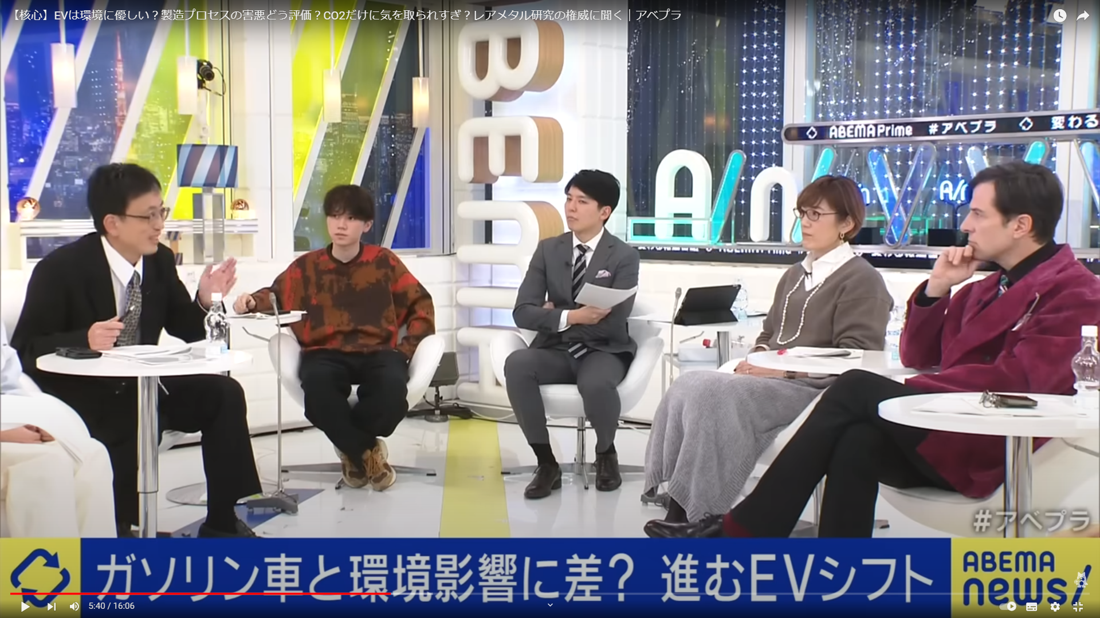
【核心】EVは環境に優しい？製造プロセスの害悪どう評価？CO2だけに気を取られすぎ？レアメタル研究の権威に聞く｜アベプラ
https://www.youtube.com/watch?v=HtVEPmbPdIY

Slide 24
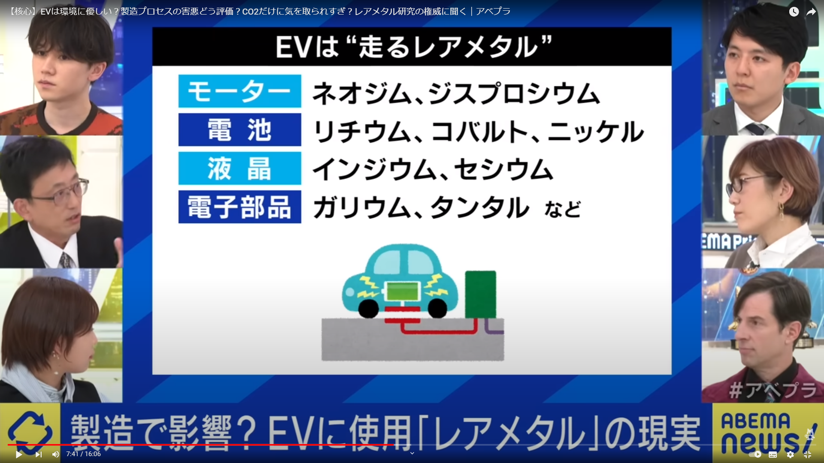
【核心】EVは環境に優しい？製造プロセスの害悪どう評価？CO2だけに気を取られすぎ？レアメタル研究の権威に聞く｜アベプラ
https://www.youtube.com/watch?v=HtVEPmbPdIY

Slide 25
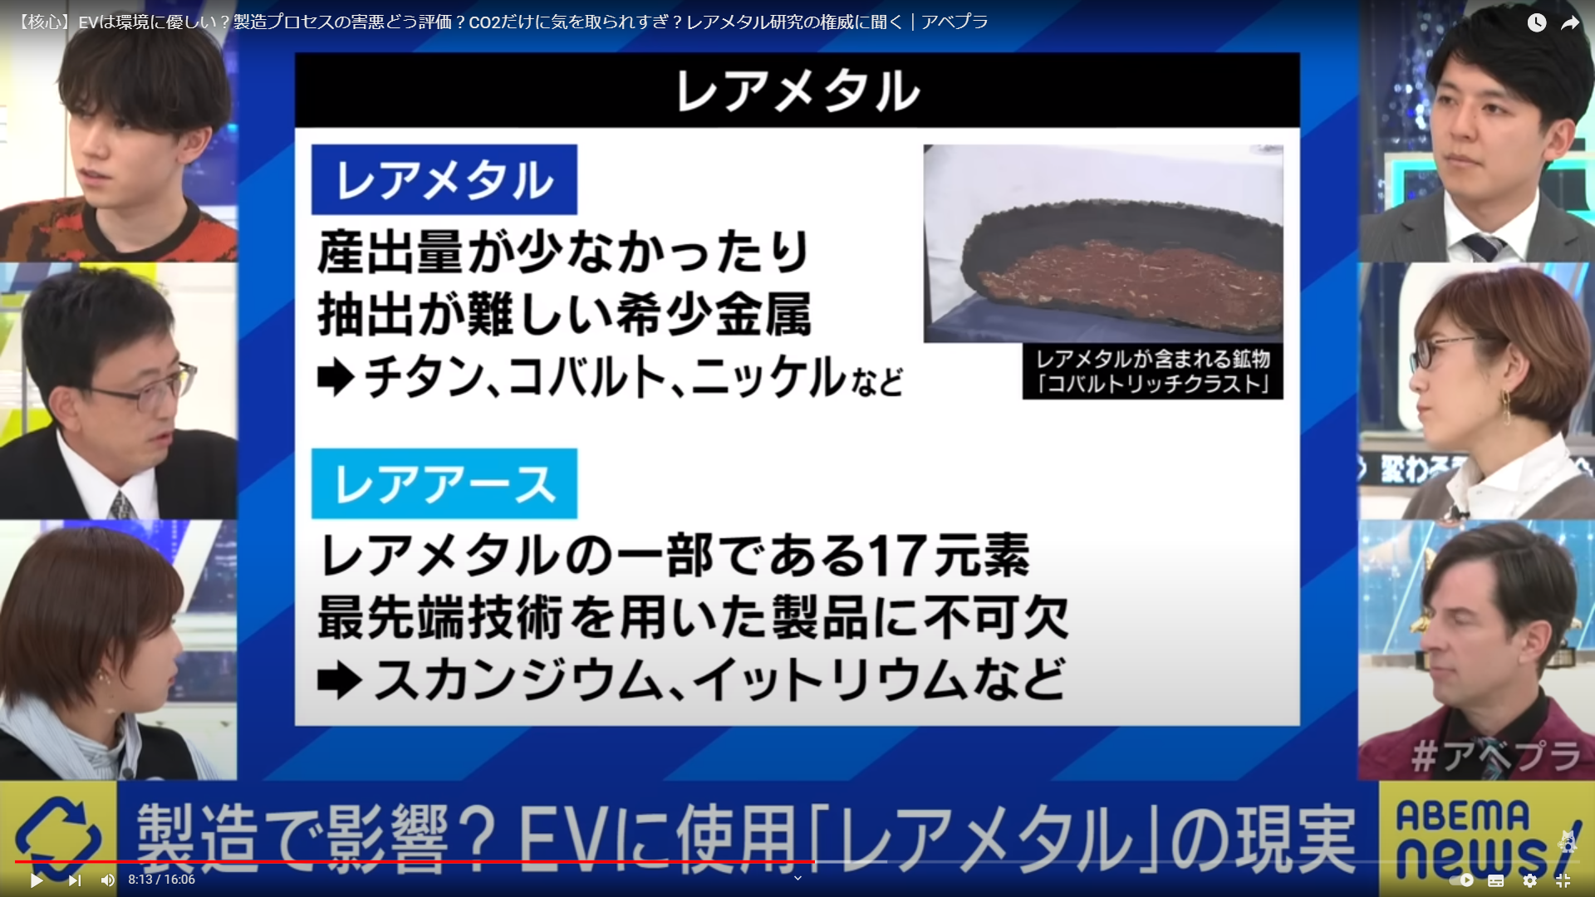
【核心】EVは環境に優しい？製造プロセスの害悪どう評価？CO2だけに気を取られすぎ？レアメタル研究の権威に聞く｜アベプラ
https://www.youtube.com/watch?v=HtVEPmbPdIY

Slide 26
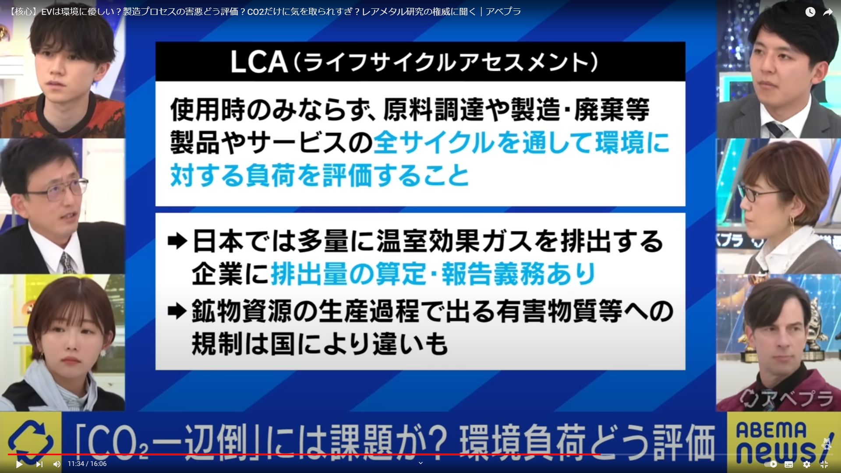
【核心】EVは環境に優しい？製造プロセスの害悪どう評価？CO2だけに気を取られすぎ？レアメタル研究の権威に聞く｜アベプラ
https://www.youtube.com/watch?v=HtVEPmbPdIY

Slide 27
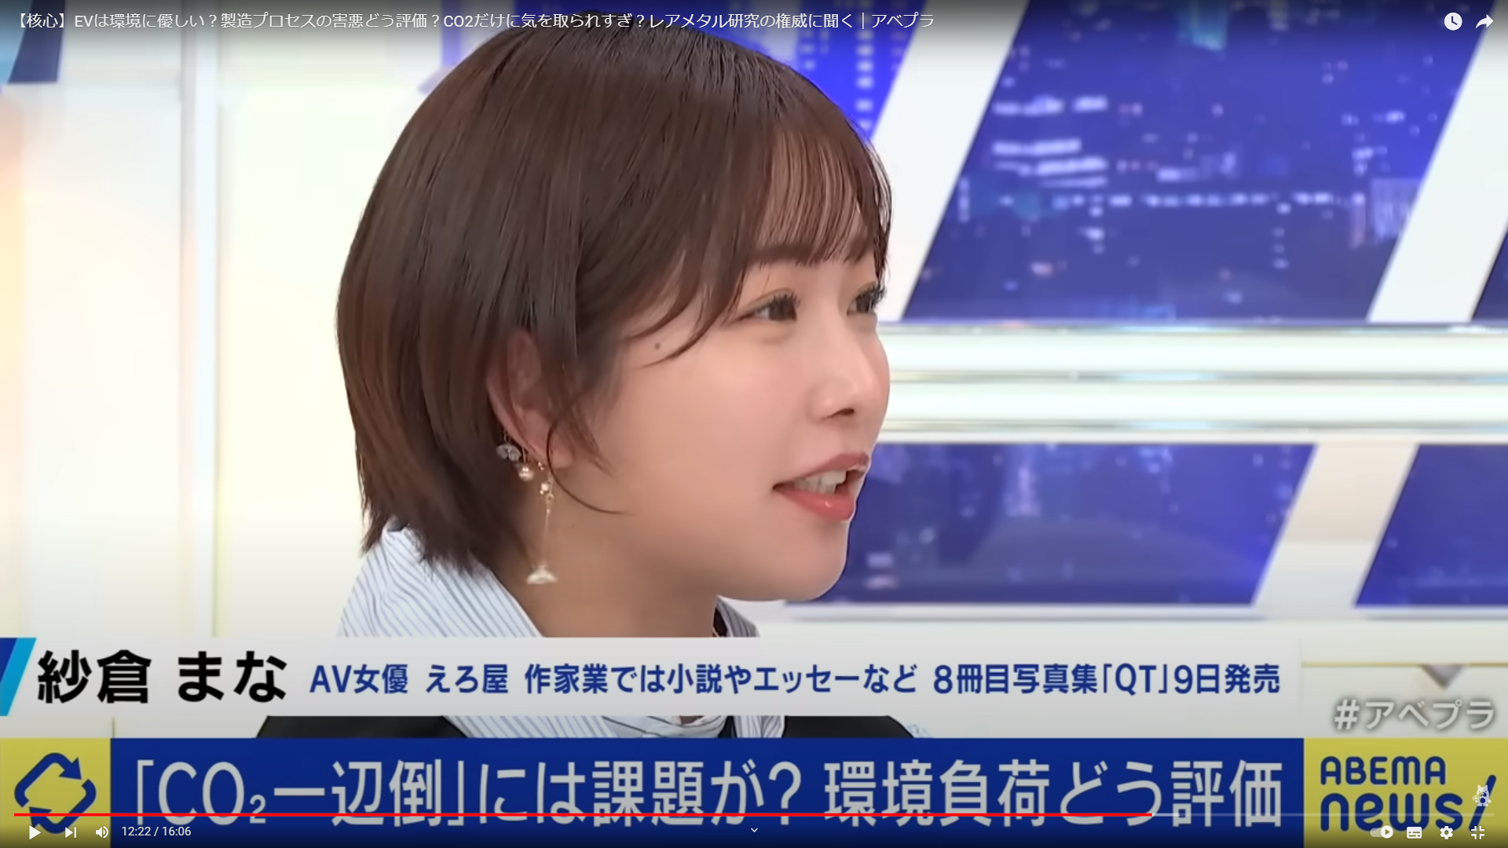
【核心】EVは環境に優しい？製造プロセスの害悪どう評価？CO2だけに気を取られすぎ？レアメタル研究の権威に聞く｜アベプラ
https://www.youtube.com/watch?v=HtVEPmbPdIY

Slide 28
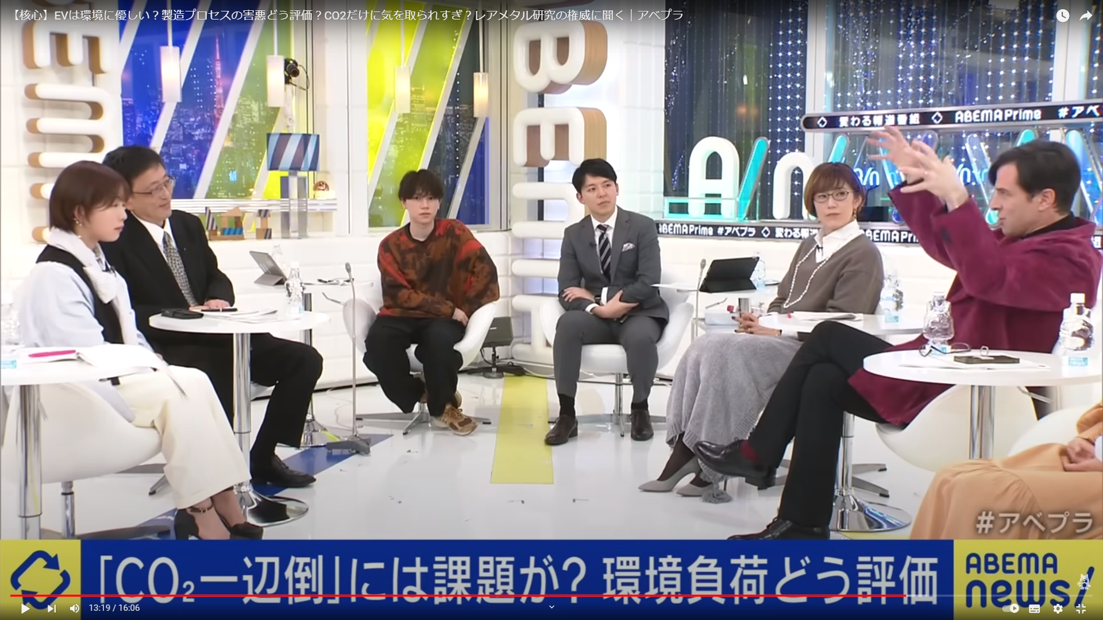
【核心】EVは環境に優しい？製造プロセスの害悪どう評価？CO2だけに気を取られすぎ？レアメタル研究の権威に聞く｜アベプラ
https://www.youtube.com/watch?v=HtVEPmbPdIY

Slide 29
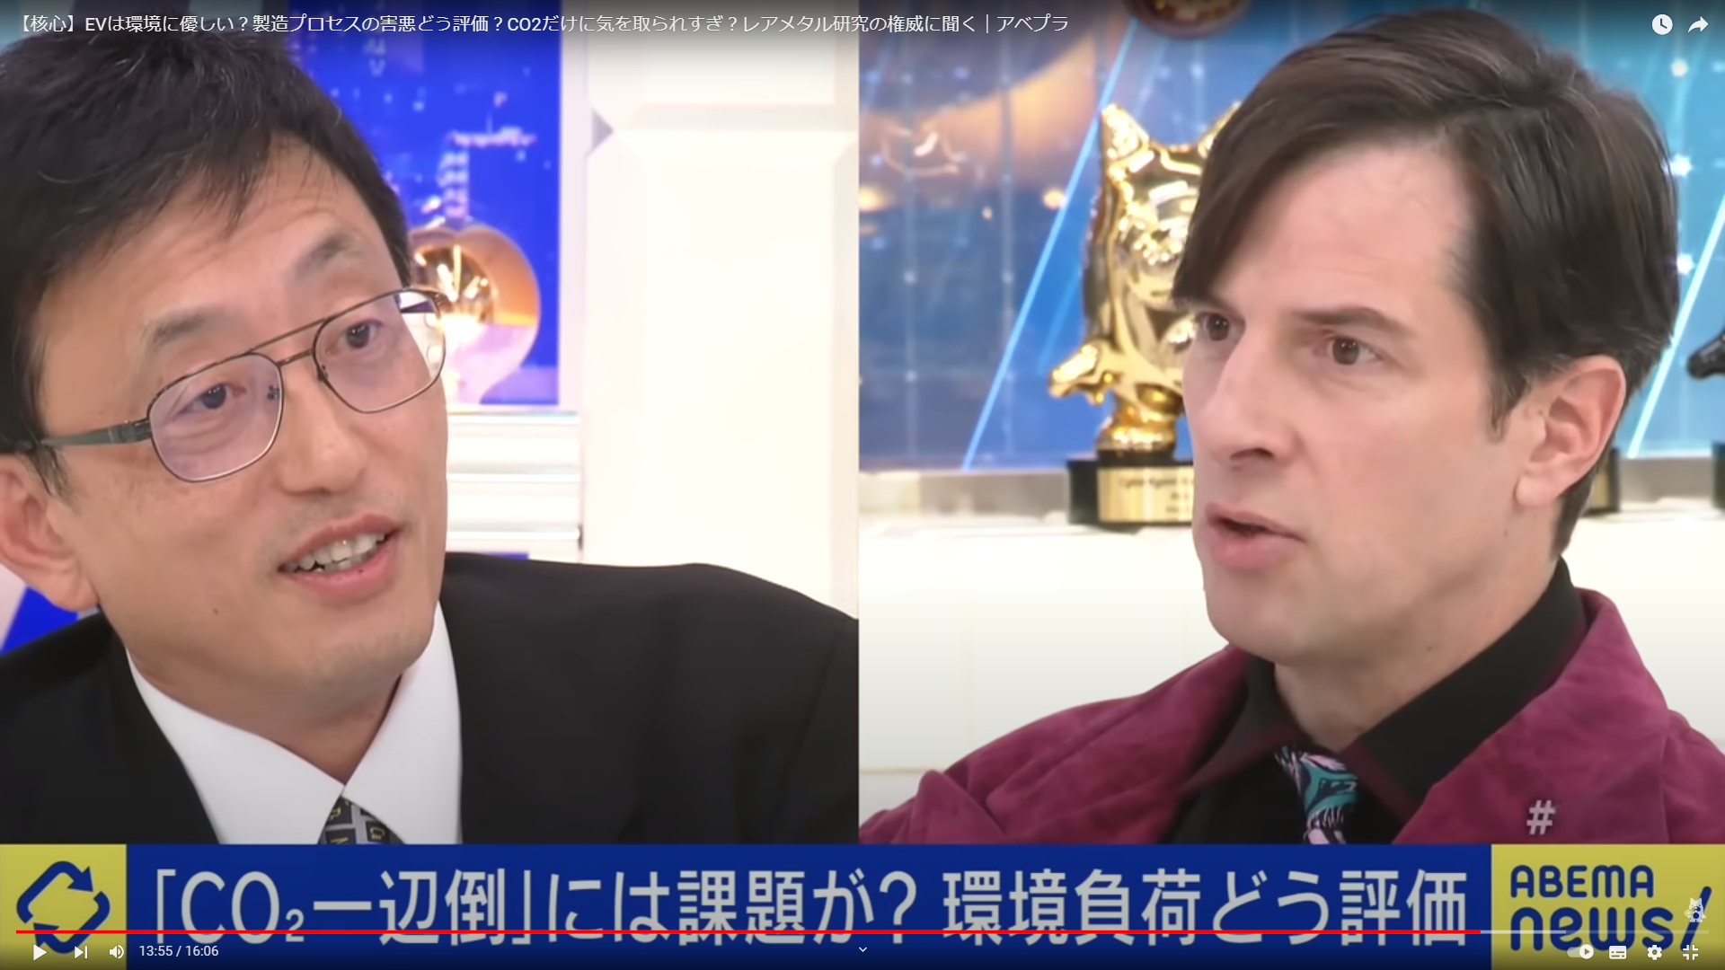
【核心】EVは環境に優しい？製造プロセスの害悪どう評価？CO2だけに気を取られすぎ？レアメタル研究の権威に聞く｜アベプラ
https://www.youtube.com/watch?v=HtVEPmbPdIY

Slide 30
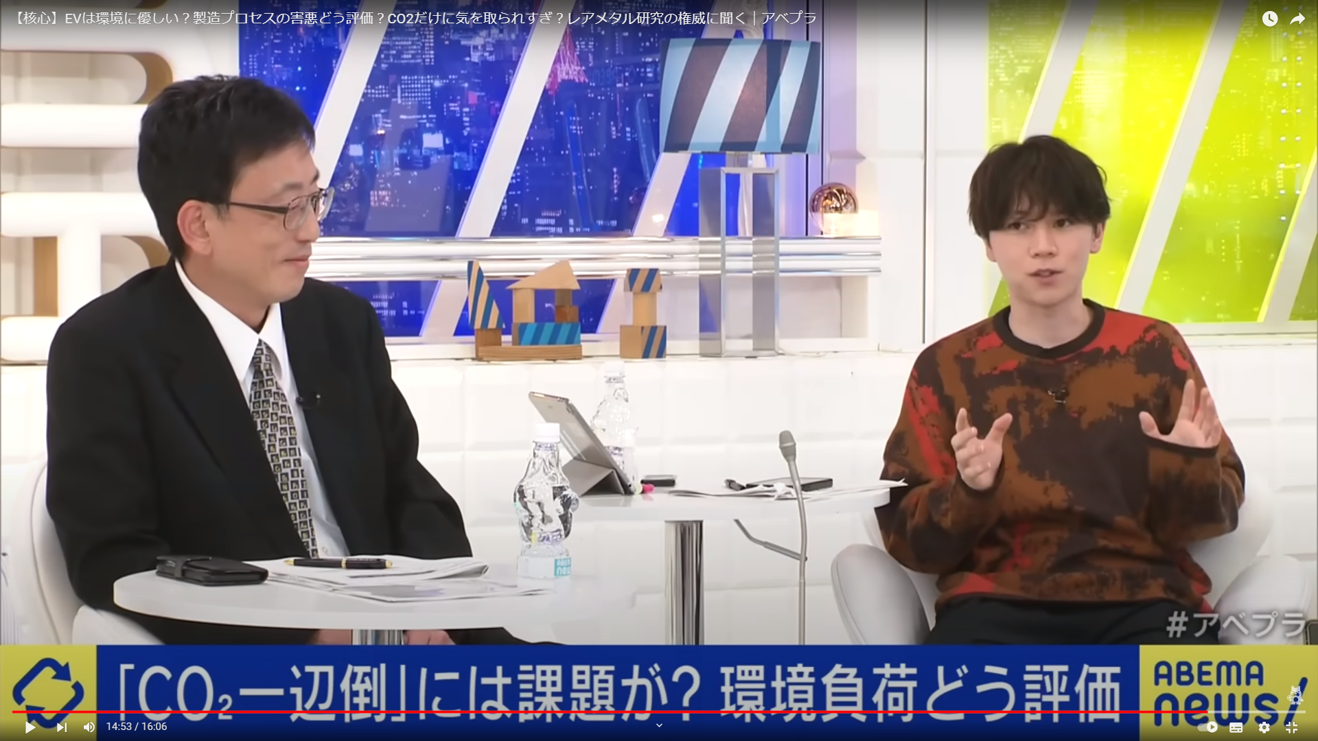
【核心】EVは環境に優しい？製造プロセスの害悪どう評価？CO2だけに気を取られすぎ？レアメタル研究の権威に聞く｜アベプラ
https://www.youtube.com/watch?v=HtVEPmbPdIY

Slide 31
ＥＶは、本当に環境にやさしいのか？
岡部の現時点での見解：
現在の採掘・製錬・製造技術・環境技術を考えると、EV車は環境に優しくない。
しかし、環境調和型の採掘・製錬技術、さらには、高度な環境調和型のリサイクル技術が開発されれば、EV車は、環境にやさしい製品となる。
また、仮に、バイオ由来原料あるいはCO₂からガソリンが安く製造できるようになれば、ハイブリッド車やガソリン車の方が、鉱物資源の消費という観点からは、環境にやさしいかもしれない。
未来社会では、EV車が主たる移動体となるのであろうが、急激なEVシフトは、ともすると地球環境を破壊する可能性があることも認識するべきである。

Slide 32
メディアでの話題
この２０年間のメディアによる
報道状況の変化
⇒昔の話題
Notes:
32
32

Slide 33

走るレアメタル
東京大学 生産技術研究所
岡部 徹
Institute of Industrial Science
Notes:
33
33
4月21日 (水) ●
★国際科学技術財団主催の日本国際賞 の会合
★２：００ 生研教授会 ★その後 補佐会
★午前、セミナー
★午後、パーティー
□ 4/21（水）もしくは4/20（火） （株）エヌ・ティー・エス 講演会 調整中
【ＮＴＳセミナー】講演依頼企画書
ビジネスチャンスをつかめ
希少金属（レアメタル）の回収・リサイクルの最新動向（仮題）
日時：2010年4月21日（水）で決定 場所：東京都文京区・千代田区内で調整予定
企画：株式会社エヌ・ティー・エス（担当者：営業部市場開発課 宮木 常寛）
企画趣旨
★ ハイテク産業を支える希少金属（レアメタル）が、価額が高騰、将来的に供給不安に見舞われているとの観測から注目を集めています。その供給不安をどのように解消し、レアメタルを安定に確保するための対策として、効率的な回収・リサイクル技術、代替材料の開発など様々な取り組みが、活発に行われています。
★ 本セミナーでは、レアメタルの回収･リサイクル技術を最新の研究成果を踏まえ今後の課題、展望、ビジネスチャンスの可能性について第一線でご活躍の先生方よりご講演いただきたく考えております。
★ 対象：レアメタルを取り扱うあらゆるメーカの技術者・研究者をはじめ、その回収・リサイクルビジネスに関心のある全ての方々など。
主催：株式会社エヌ・ティー・エス 〒113-0034
東京都文京区湯島2-16-16 電話03-3814-9151 FAX03-3814-9152
http://www.nts-book.co.jp/ E-mail:j-miyaki＠nts-book.co.jp
【ＮＴＳセミナー】企画構成案
ビジネスチャンスをつかめ
希少金属（レアメタル）の回収・リサイクルの最新動向（仮題）
タイトルは一部仮題、講師および時間配分は決定です。
第１講 レアメタルリサイクルの現状と今後の展望
岡部 徹氏（東京大学 生産技術研究所 教授）【内諾済み】
講演時間帯＜10：00～11：30＞（90分）（予定）
昼休憩 ＜11：30～12：30＞（60分）（予定）
第２講 SDAからのレアメタル回収システムの技術開発（仮題）
中村 崇（東北大学 多元物質研究所 教授）【内諾済み】
講演時間帯＜12：30～13：30＞（60分）（予定）
第３講 生物機能を用いたレアメタル回収技術開発（仮題）
山下 光雄氏（芝浦工業大学 工学部 教授）【内諾済み】
講演時間帯＜13：35～14:35＞（60分）（予定）
休憩 ＜14：35～14：45＞（10分）（予定）
第４講 バイオマス廃棄物を利用した貴金属の回収
川喜田 英孝氏（佐賀大学 理工学部 機能物質化学科 助教）【内諾済み】
講演時間帯＜14：45～15:45＞（60分）（予定）
第５講 イオン液体を用いたレアメタル再資源化システムの開発（仮題）
後藤 雅宏氏（九州大学 大学院工学研究院 応用化学部門 教授）
または 久保田 富生子氏（九州大学 大学院工学研究院 応用化学部門 助教）【内諾済み】
講演時間帯＜15：50～16:50＞（60分）（予定）
終了 1７：００ 予定
＊ご講演時間には、質疑応答時間を含みます。
＊日程は、で調整させていただいております。決定次第ご連絡いたします。
セミナーご出講有難う御座います。
日程につきましては、まずは4/19の週で
調整させていただければと存じます。
なお、東北大学中村先生から今週末に正式
お返事をいただき次第調整させていただきます。
**************************************
（株）エヌ・ティー・エス
営業部市場開発課
宮木 常寛
E-mail: j-miyaki@nts-book.co.jp
URL : http://www.nts-book.co.jp/
〒113-0034
東京都文京区湯島2-16-16
Tel：03-3814-9151 Fax：03-3814-9152
Tel：03-3814-9367（ダイヤルイン）
＊繋がりにくい場合は、代表電話へお願いします。
****************************************
日頃より、大変お世話になっております。
4月21日（水）開催予定の国際科学技術財団主催の日本国際賞
授賞式に関しまして、下記、ご連絡を頂き、誠に有難う存じます。
財団へご推薦書を提出させて頂く際に、岡部先生の最終学歴・
主要研究概要の記入が必要となります。添付の推薦書の内容の
ご確認頂き、お知らせ頂きたく存じます。
＜当日のスケジュール＞
（14：20～14：40審査委員リハーサル）
15：00～17：00授賞式（国立劇場大劇場）
18：30～20：00祝宴（ニューオータニ）
～20：45 後席（ 〃 ）

Slide 34
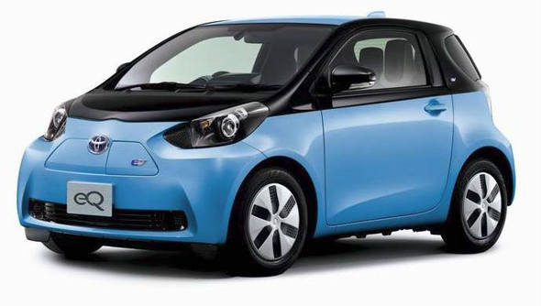
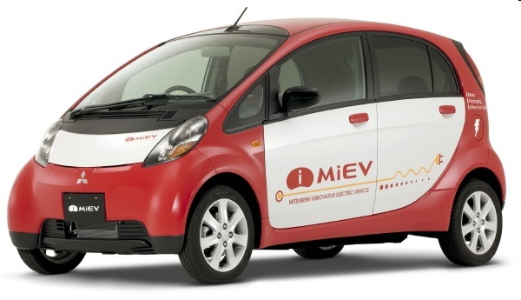
走るレアメタル
電気自動車
トヨタ自動車の電気自動車「eQ（イーキュー）」
出典 三菱自動車工業株式会社ホームページより転載
http://www.itmedia.co.jp/smartjapan/articles/1209/25/news027.html
Institute of Industrial Science
Notes:
34
34

Slide 35
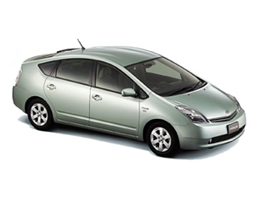
鉄鋼部材（特殊鋼・ハイテンなど）
→合金添加元素（Cr, Mn, Mo, V, Nb, Ti …)
排気ガス浄化触媒
→白金族金属（Pt, Pd, Rh, …）
モータ類
→磁石材料(Nd, Dy, Sm, Co, Tb …)
現在、１００個以上のモータが１台の車に使われている
ハイブリッド車や電気自動車には、多量のNdやDyが必要
電池
→ニッケル水素電池（Ni, Co, …）
→リチウムイオン電池（Li, Co, …）
→燃料電池の触媒や電極（Ｐｔ, … ）
照明
→ＬＥＤライト（Ga, In, …）
→ハロゲンランプ（Sc, …）
液晶ディスプレイ
→透明電極（In, …)
http://shop.fsystem.co.jp/toyota/
自動車の製造時にも多くのレアメタルが使われる
→工具用特殊合金（W, Co, Ta, …）
→工作ロボット用のモータ（Nd, Dy, Sm, …）
電子基板・センサ等
→トランジスタ（Si, Ge, Ga, In, …）
→コンデンサ（Ta, Ag, Pd, …）
→抵抗（Ru, Pd, …）
→電極（Au, Ag, Pt, Pd, …）
→はんだ（In, Ga, Bi, …）
未来の車にはさらに多くのレアメタルが使われる
→超長寿命・軽量材料（Ti, Sc…）
35
図４ 自動車に使われるレアメタル（走るレアメタル）の一例．
Notes:
35
35

Slide 36
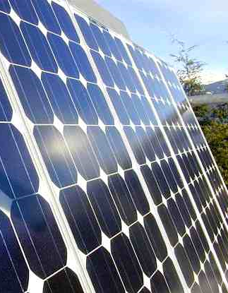

レアメタルの用途別の分類
① 電子材料レアメタル
→半導体（Si, Ge, GaAs）
→各種電子材料(In, Ta, Li, Ba, Sr, …)
② 合金用レアメタル
→工具用特殊合金（W, Co, Ta, …）
→鉄鋼添加用(V, Cr, Mo, Nb, …)
③ 航空・宇宙材料用レアメタル（空飛ぶレアメタル）
→航空機材料（Ti, Ni基超合金, Al-Sc合金, …）
④ 自動車用レアメタル（走るレアメタル）
→合金添加元素（Mo, V, Nb, Ti …)
→磁石材料(Nd, Dy, Sm, Co)、電池材料(Li, Co, Pt, Ni, …)
→触媒（Pt, Pd, Rh, …）
⑤ エネルギー関連レアメタル（新エネ・レアメタル）
→太陽光発電用材料 (Si, Ru, Ga, In …)
→発電・変換・送電・蓄電・制御用の材料
⑥ 原子力レアメタル
→原子炉用材料 (Zr, Hf, 特殊合金…)
→放射性廃棄物 (PGMs …)
⑦ 医療・生体用レアメタル
→生体材料（Ti, Nb, Ta, … ）
→医薬品・健康食品
今後、
一層発展する
レアメタル
36
36
Notes:
東京大学 生産技術研究所 岡部 徹 （配付資料）
36
36
36
36
36

Slide 37
「領土問題」
「資源問題」
「環境問題」
「外交問題」
レアメタルの問題
「政治問題」
「貿易問題」
「特許問題」
「技術問題」
「産業問題」
「経済問題」

Slide 38
レアメタルの用途別の分類
① 電子材料レアメタル
→半導体（Si, Ge, GaAs）
→各種電子材料(In, Ta, Li, Ba, Sr, …)
② 合金用レアメタル
→工具用特殊合金（W, Co, Ta, …）
→鉄鋼添加用(V, Cr, Mo, Nb, …)
③ 航空・宇宙材料用レアメタル（空飛ぶレアメタル）
→航空機材料（Ti, Ni基超合金, Al-Sc合金, …）
④ 自動車用レアメタル（走るレアメタル）
→合金添加元素（Mo, V, Nb, Ti …)
→磁石材料(Nd, Dy, Sm, Co)、電池材料(Li, Co, Pt, Ni, …)
→触媒（Pt, Pd, Rh, …）
⑤ エネルギー関連レアメタル（新エネ・レアメタル）
→太陽光発電用材料 (Si, Ru, Ga, In …)
→発電・変換・送電・蓄電・制御用の材料
⑥ 原子力レアメタル
→原子炉用材料 (Zr, Hf, 特殊合金…)
→放射性廃棄物 (PGMs …)
⑦ 医療・生体用レアメタル
→生体材料（Ti, Nb, Ta, … ）
→医薬品・健康食品
今後、
一層発展する
レアメタル
38
38
Notes:
東京大学 生産技術研究所 岡部 徹 （配付資料）
38
38
38
38
38

Slide 39
大雑把にいうと、自動車1台には、
金（Au） 0.2 ～ 0.5 g（電子基盤）
銀（Ag） 2 ～ 5 g （電子基盤）
銅（Cu） 20 ～30 kg
(HV: ～50 kg, EV:～60 kg )
白金（Pt） 0.5～2.5 g
パラジウム（Pd） 1.4～5 g
ロジウム（Rh） 0.2～0.6g
が必要。

Slide 40
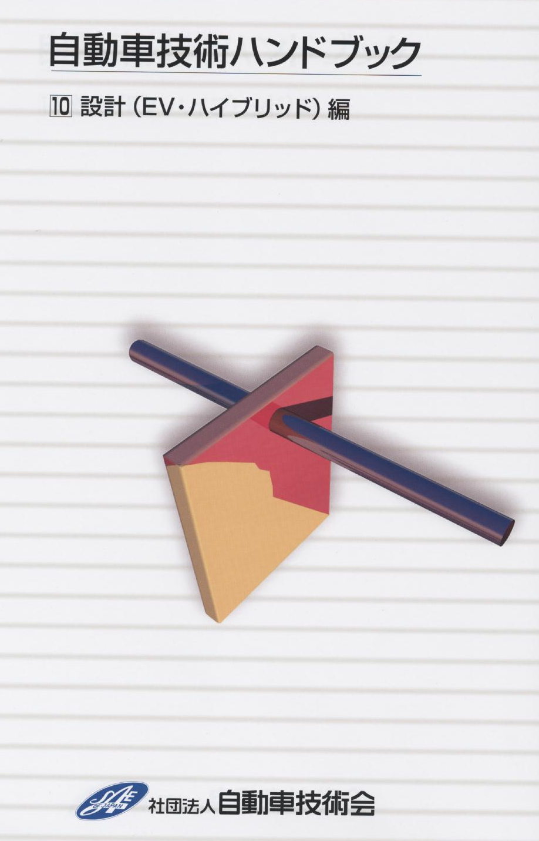
新 刊 の お 知 ら せ
自動車技術ハンドブック
第10分冊 設計
（EV・ハイブリッド）編
堀 洋一教授（東京大学）を
編集委員長に迎え、
電動車両の開発に携わっている
スペシャリストの方々による執筆です。
本書を読めば、
最新の電動車両の技術動向や
技術課題の全体像がみえます。
定価5,775円（税込）（会員割引あり）
自動車用の
レアメタルと
リサイクルに
ついても
書いてあります。
Notes:
'自動車技術ハンドブック第10分冊設計(EV・ハイブリッド)編',
岡部 徹 (分担執筆):
企画編集 自動車技術ハンドブック編集委員会, 社団法人自動車技術会, 東京, (2011.3) (全438頁).
第1章 自動車を取り巻く諸情勢, 1.6 自動車用のレアメタルとリサイクル, (岡部 徹, 野瀬勝弘), pp.35-56..
'自動車技術ハンドブック第10分冊設計(EV・ハイブリッド)編',
岡部 徹 (分担執筆):
企画編集 自動車技術ハンドブック編集委員会, 社団法人自動車技術会, 東京, (2011.3) (全438頁).
第1章 自動車を取り巻く諸情勢, 1.6 自動車用のレアメタルとリサイクル, (岡部 徹, 野瀬勝弘), pp.35-53.

Slide 41
ちなみに、携帯電話1台には、
金（Au） 0.02 ～ 0.1 g
(品位 300～2000 ppm)
銀（Ag） 0.1 ～ 0.6 g
(品位 1000～8000 ppm)
銅（Cu） 10 ～30 g
(品位 100,000～400,000 ppm)
白金（Pt） 0.0002～0.002 g
パラジウム（Pd） 0.008～0.07 g

Slide 42
貴金属のリサイクル業者にとては、
スクラップ（主に基盤や触媒）に含まれる、
金（Au） (品位 100～2000 ppm)
銀（Ag） (品位 1000～8000 ppm)
銅（Cu） (品位 100,000～400,000 ppm)
白金（Pt）
パラジウム（Pd）
の分析と評価が最も重要

Slide 43
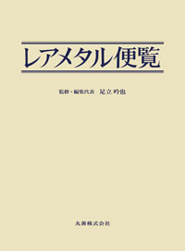
監修・編集代表：
足立 吟也 大阪大学名誉教授
発行：丸善株式会社
B5判 1800ページ
3分冊（セット販売）
本体価格129,000円
ISBN 978-4-621-08276-8
● レアメタルに関する資源，経済，環境，製造，応用，技術の詳細，データを網羅，集約した世界初のデータ集．
6章 レアメタルの製造
1族：アルカリ金属（Li, Na, K, Rb, Cs, Fr）/2 族（Be, Mg, Ca, Sr, Ba）/3 族（Sc, Y, ランタノイド）/4 族（Ti, Zr, Hf）/5 族（V, Nb, Ta）/6 族（Cr, Mo, W）/7 族（Mn, Tc, Re）/白金族元素（Pt, Pd, Rh, Ru, Ir, Os）/13 族（Ga, In, Tl）/14 族（Si, Ge）/15 族（As, Sb, Bi）/超高純度レアメタル/コモンメタルおよび周辺元素/溶媒抽出剤一覧/イオン交換樹脂一覧
43

Slide 44
大雑把にいうと、自動車1台には、
金（Au） 0.2 ～ 0.5 g（電子基盤）
銀（Ag） 2 ～ 5 g （電子基盤）
銅（Cu） 20 ～30 kg
(HV: ～50 kg, EV:～60 kg )
白金（Pt） 0.5～2.5 g
パラジウム（Pd） 1.4～5 g
ロジウム（Rh） 0.2～0.6g
が必要。

Slide 45
長年、岡部が主張していることは、一貫して同じであるが、
世の中が変化した結果、
2024年2月1日の日経電子版の記事が大きな反響を呼んだ！

Slide 46
レアメタルの今は昔
昔は、レアメタルに関しては、環境問題よりも、資源供給問題が一般社会の主な関心であった。
非鉄金属の採掘・製錬に関わる環境負荷について語っても、ほとんど誰も関心を示さなかった。
岡部個人は、レアアースの採掘・製錬を中心に、環境破壊の問題を訴え続けてきた。

Slide 47
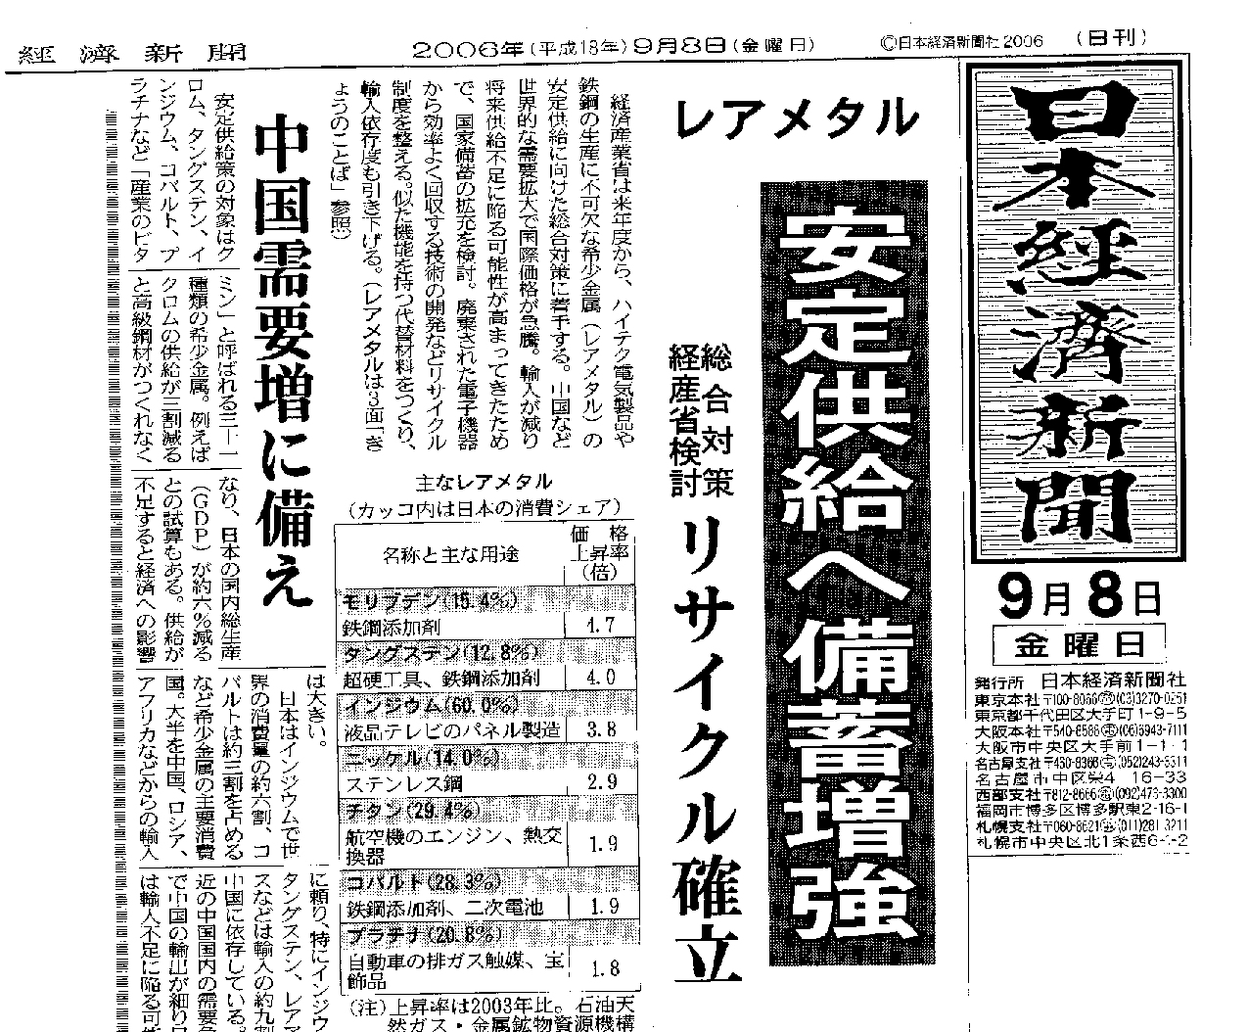
２００６．９．８
日経の１面に
「レアメタル」という
言葉が載るようになった
Notes:
47

Slide 48
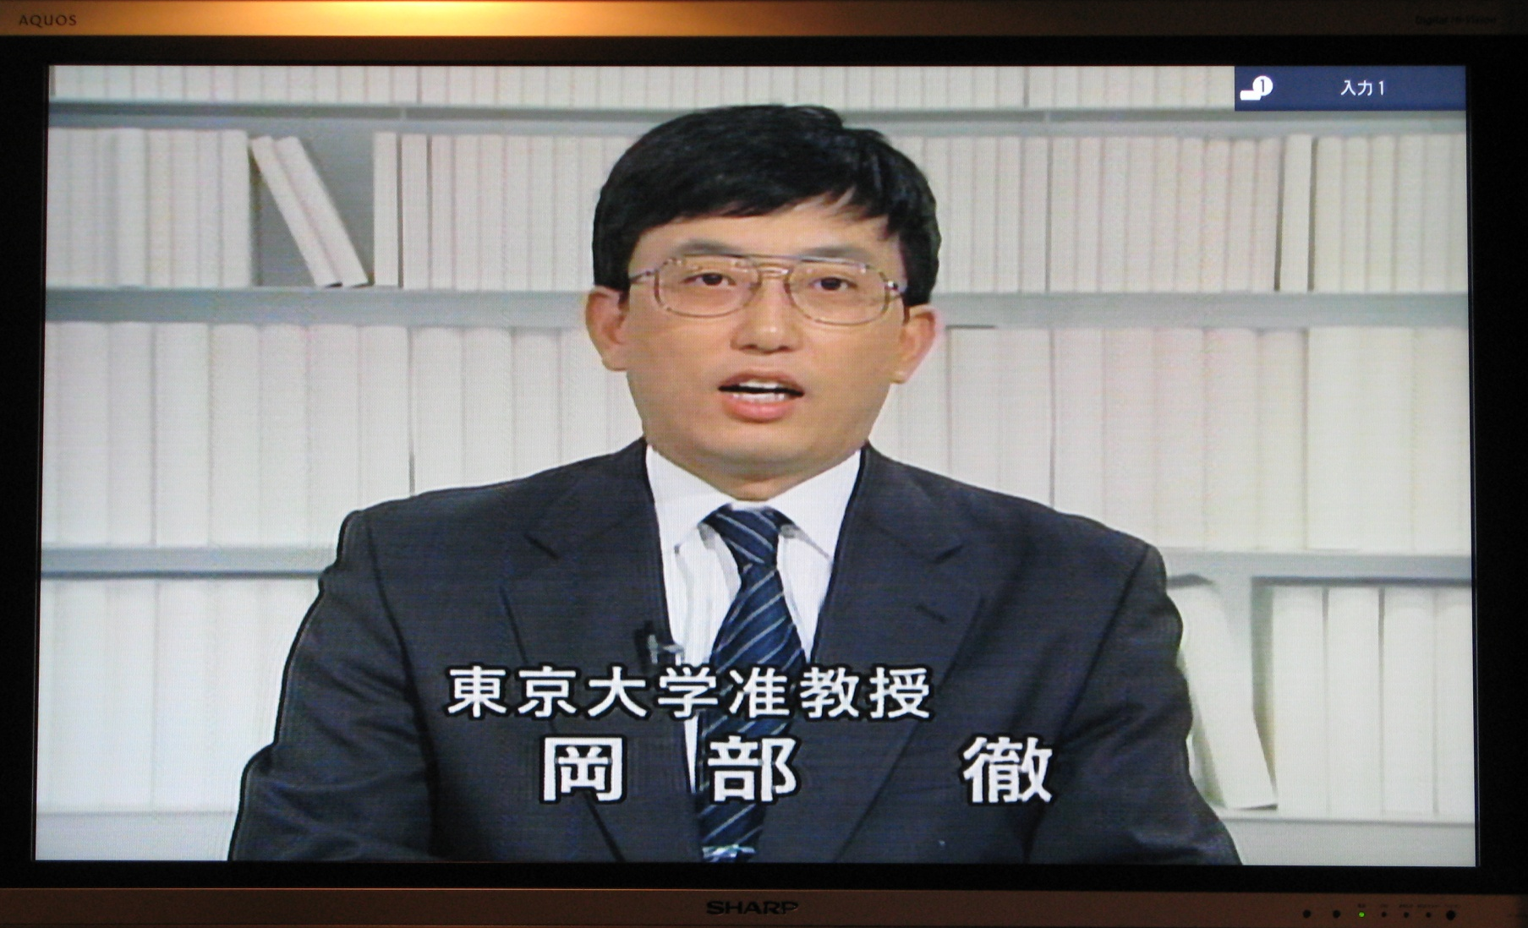
ＮＨＫの番組「視点・論点」に出演
（２００７年５月２３日（水）放送内容）：
レアメタルの実情と日本の課題
１回のみの収録だったので、とても緊張しました。
２００７．５．２３
Notes:
48
48
番組名「視点・論点」
５月２３日（水） 放送（教育テレビ） 午後 １０時５０分～１１時００分
再放送（総合テレビ） 翌日午前４時２０分～
（収録５月２３日（水）午後１２時半から３時）
★この番組は、政治・経済・国際・社会・文化など様々な分野で活躍している有識者に、日々のニュースや最新情報・話題の中からテーマを選び問題点の指摘・分析や見聞した事などを独自の視点から、一人で話す「語り」が中心のオピニオン番組。

Slide 49
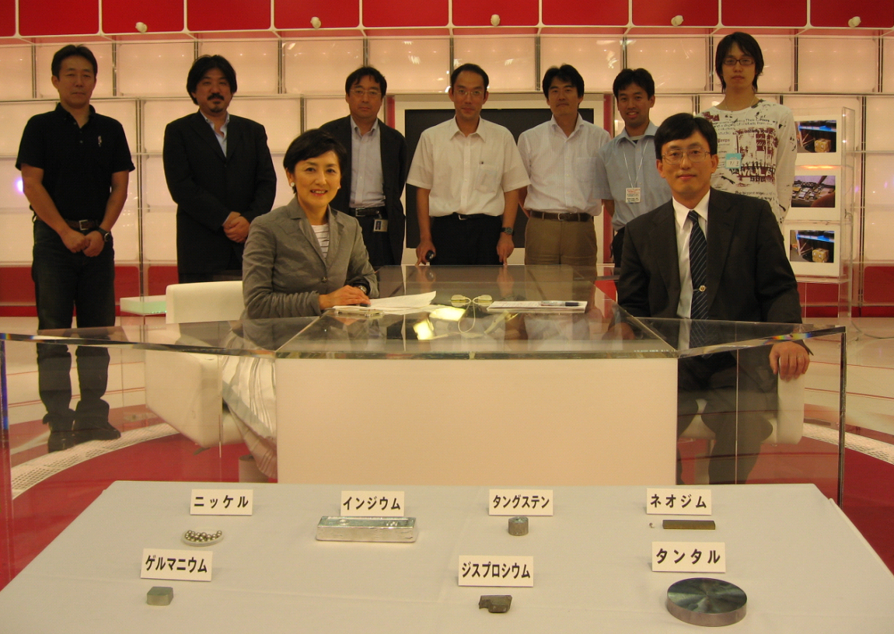
NHK総合テレビ クローズアップ現代
「“レアメタル”ショック
～激化する資源争奪戦～」
2007年 7月2日(月) 午後7:30～
Notes:
49

Slide 50

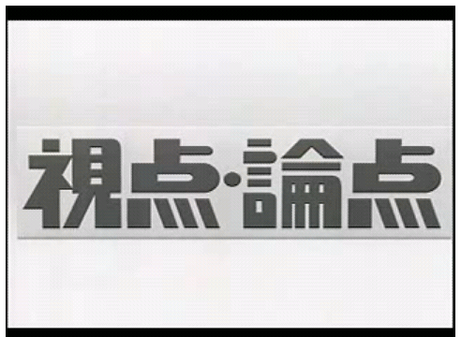
ＮＨＫの番組「視点・論点」に出演
（２００７年１２月１８日（火）放送）：
全世界が狙う
南アフリカのレアメタル
公衆の面前では、
本音が言えず。。。。
当たり障りのない
まともなことしか言えない。
Notes:
50
50
平成19年(2007) 12月18日(火) 22:50～23:00放送
NHK教育テレビ 視点・論点
全世界が狙う南アフリカのレアメタル
(収録12月17日(水)20:30～)
(再放送(NHK総合テレビ) 翌日4:20～4:30）
番組名「視点・論点」
５月２３日（水） 放送（教育テレビ） 午後 １０時５０分～１１時００分
再放送（総合テレビ） 翌日午前４時２０分～
（収録５月２３日（水）午後１２時半から３時）
★この番組は、政治・経済・国際・社会・文化など様々な分野で活躍している有識者に、日々のニュースや最新情報・話題の中からテーマを選び問題点の指摘・分析や見聞した事などを独自の視点から、一人で話す「語り」が中心のオピニオン番組。

Slide 51
ＮＨＫの番組「視点・論点」に出演
（２０１０年１２月２４日（火）放送）：
レアアースの現状と問題
レアアースの問題は、
資源の問題以上に
環境問題がポイントであることを述べた。
Notes:
51
51
平成22年(2010) 12月24日(火) 22:50～23:00放送
NHK教育テレビ 視点・論点
レアアースの現状と問題
(収録12月16日(木)12:00～)
(再放送(NHK総合テレビ) 翌日4:20～4:30）

Slide 52
「領土問題」
「資源問題」
「環境問題」
「外交問題」
レアメタルの問題
「政治問題」
「貿易問題」
「特許問題」
「技術問題」
「産業問題」
「経済問題」

Slide 53
レアメタルの用途別の分類
① 電子材料レアメタル
→半導体（Si, Ge, GaAs）
→各種電子材料(In, Ta, Li, Ba, Sr, …)
② 合金用レアメタル
→工具用特殊合金（W, Co, Ta, …）
→鉄鋼添加用(V, Cr, Mo, Nb, …)
③ 航空・宇宙材料用レアメタル（空飛ぶレアメタル）
→航空機材料（Ti, Ni基超合金, Al-Sc合金, …）
④ 自動車用レアメタル（走るレアメタル）
→合金添加元素（Mo, V, Nb, Ti …)
→磁石材料(Nd, Dy, Sm, Co)、電池材料(Li, Co, Pt, Ni, …)
→触媒（Pt, Pd, Rh, …）
⑤ エネルギー関連レアメタル（新エネ・レアメタル）
→太陽光発電用材料 (Si, Ru, Ga, In …)
→発電・変換・送電・蓄電・制御用の材料
⑥ 原子力レアメタル
→原子炉用材料 (Zr, Hf, 特殊合金…)
→放射性廃棄物 (PGMs …)
⑦ 医療・生体用レアメタル
→生体材料（Ti, Nb, Ta, … ）
→医薬品・健康食品
今後、
一層発展する
レアメタル
53
53
Notes:
東京大学 生産技術研究所 岡部 徹 （配付資料）
53
53
53
53
53

Slide 54
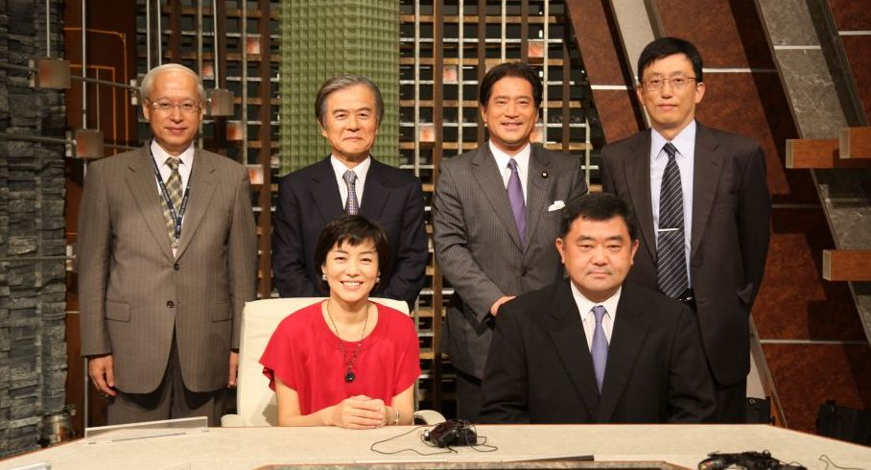
BSフジ 「プライムニュース」
『レアメタル争奪戦 日本の資源戦略を徹底検証！』
2010年10月6日 20:00～21:55
54

Slide 55
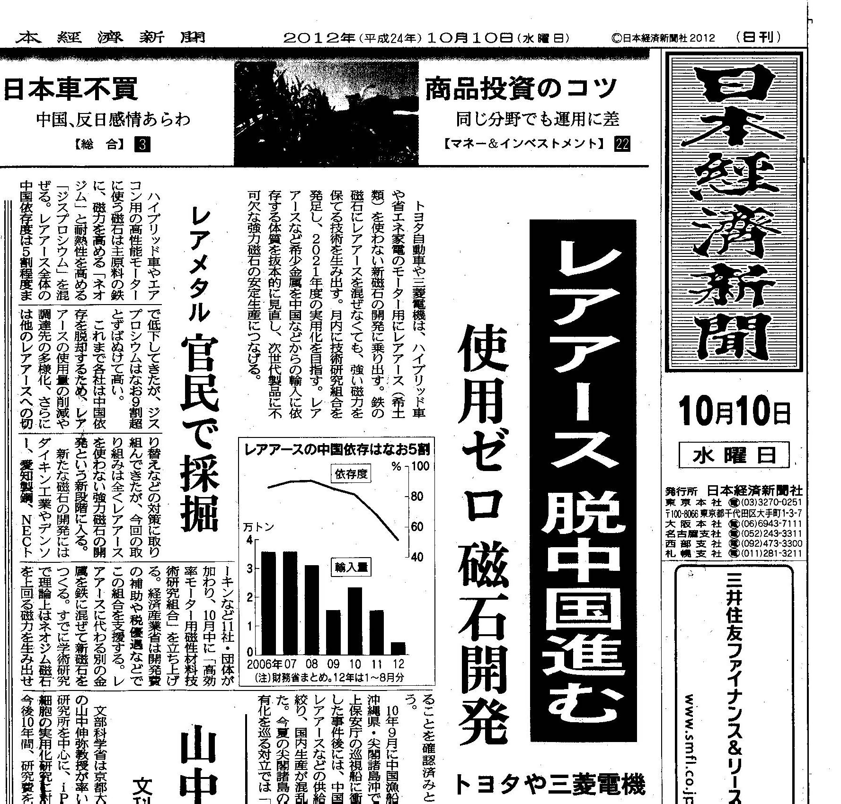
２０１２．１０．１０
日経の１面角に
「レアアース」という
言葉が載った
Notes:
55

Slide 56
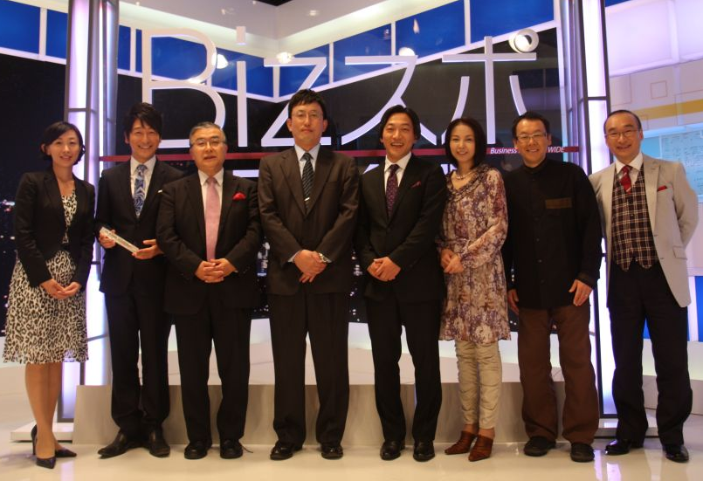
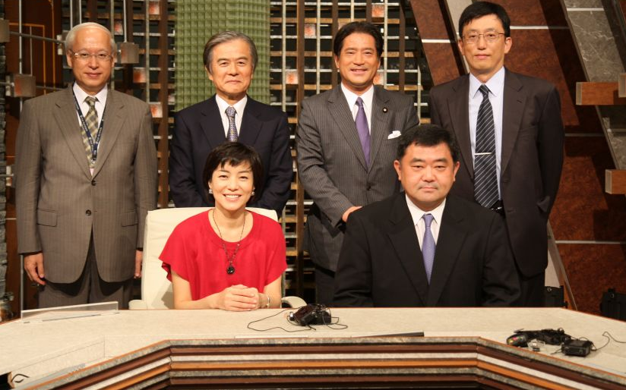
NHK総合テレビ Ｂｉｚスポワイド
「どう乗り越える? ﾚｱｱｰｽ危機」
2010年9月10日(金) 午後10:55～生放送
BSフジ プライムニュース
「レアメタル争奪戦
日本の資源戦略を徹底検証！」
2010年10月6日(水) 午後8:00～２時間生放送
Notes:
56
56

Slide 57
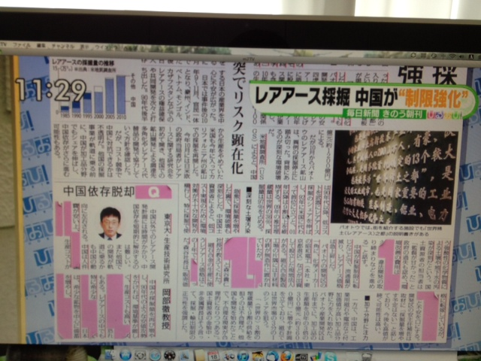
２０１１年１１月１８日 正午 TBS系ワイドショー「ひるおび」のネタ
驚くべきことに、
主婦向けの
お昼のワイドショーで、
レアアースのネタが
紹介され、
私のコメントが主婦向けに
語られる時代となった。

Slide 58
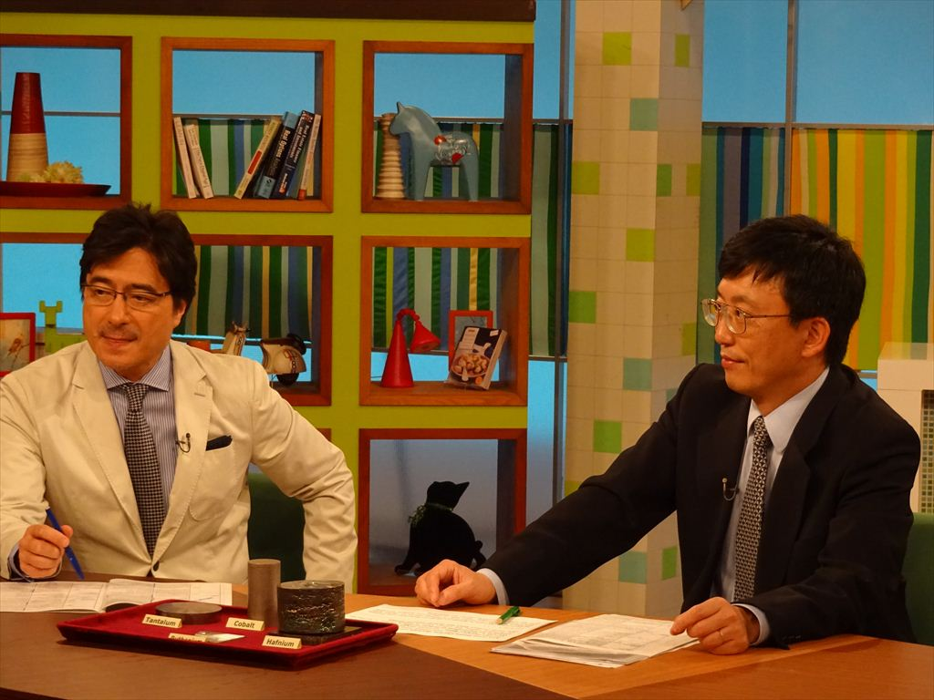
レアメタルの製錬・リサイクルは
日本が世界をリードしている
重要な産業・技術分野
⇒NHK World にて世界に発信
２０１５．６．２４ 収録

Slide 59
「領土問題」
「資源問題」
「環境問題」
「外交問題」
レアメタルの問題
「政治問題」
「貿易問題」
「特許問題」
「技術問題」
「産業問題」
「経済問題」

Slide 60
メディアでの話題
銅、ニッケル、コバルト、リチウム、希土類
Notes:
60
60

Slide 61
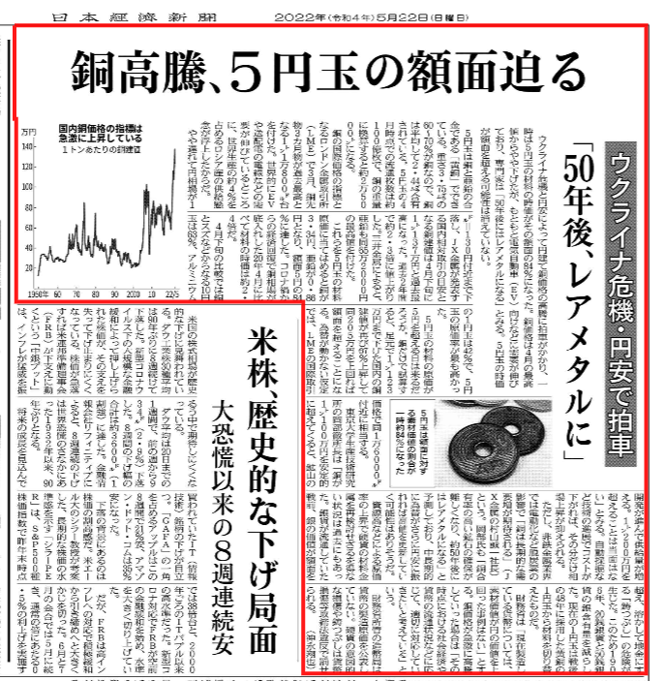
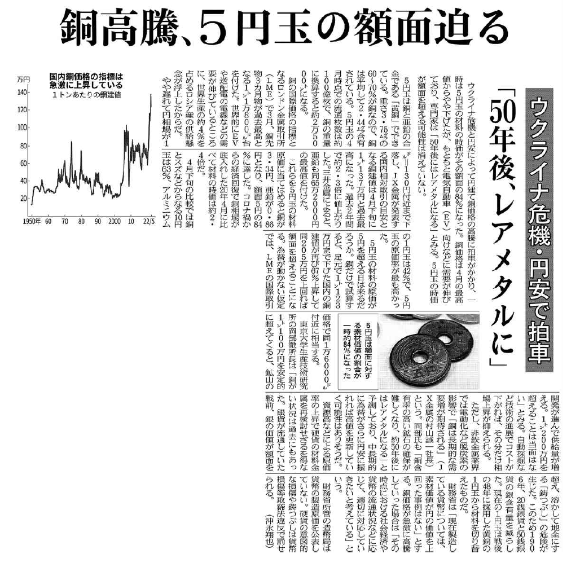
2022年5月22日（日）
日本経済新聞 7面

Slide 62
２年前の銅の価格は、約６０万円／トン
今の銅の価格は、 約１２０万円／トン （倍になった）
仮に銅の価格が、 ２４０万円／トン （今の倍）になると、
５円硬貨や、１０円硬貨に使われている銅の価値は、
硬貨の価値を超える。
→違法ではあるが、硬貨を集めて、
鋳つぶして銅を回収した方が儲かる
以上が、記事の内容
銅の価格が２００万円／トンを超えるとは思えないが、
仮に、世界戦争が勃発すると、そのような事態も起こり得る。

Slide 63
この記事の裏話：
５０年後は、銅がレアメタルに
となると記事であるが、
実は、同時に、岡部は、イノベーションがおこれば、
５０年後は、チタンがレアメタルからベースメタルになる
と打ち込んでいたが、チタンの話は没になった。

Slide 64
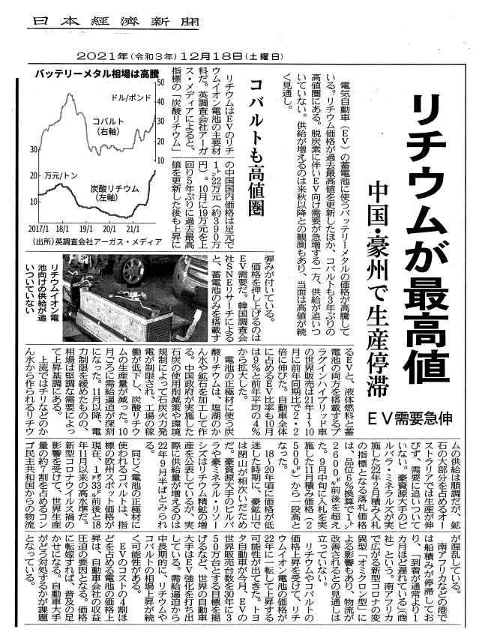

Slide 65
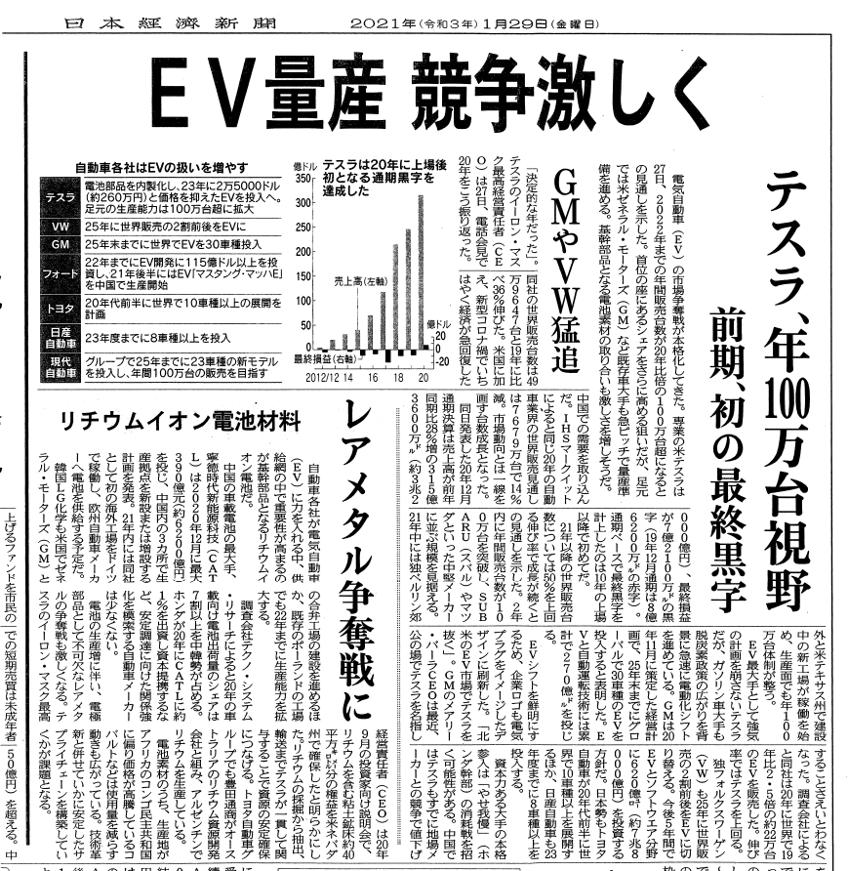

Slide 66


Slide 67

レアメタルの最近の状況と
問題点、ボトルネック
Notes:
67
67
'蓄電池に関わるレアメタルの状況と問題点、ボトルネック',
岡部 徹:
京都大学 触媒・電池元素戦略プロジェクト 公開シンポジウム
オンライン形式 (2022年3月8日（火） 16：40～17:15)
[京都／東京] (2022.3.8).
[特別招待講演]

Slide 68


Slide 69
Bottlenecks in supply chain in EV (with respect to REMs)
Mining & feed supply
↓
Smelting & refining
↓
Alloy and magnet production
↓
Motor production
↓
EV production
Global market share
Austraria
China
USA
China
China
Germany
Japan
China
Korea
EU
USA
Japan
China
EU etc.
USA
Japan
Serious bottlenecks in REMs supply chain is
monopoly on smelting and refining plants by China.

Slide 70
ＥＶは、本当に環境にやさしいのか？
Notes:
70
70

Slide 71
ＥＶは、本当に環境にやさしいのか？
岡部は、長年、一貫して同じことを主張しつづけてきた。
現在の採掘・製錬の現状、製造技術・環境技術を考えると、
鉱物資源を多量に使う工業製品は、環境を破壊する。

Slide 72
ＥＶが普及することによって、
レアメタルをはじめとする
鉱物資源の供給問題や
採掘・製錬にともなう環境破壊が、
一般の人にも注目されるようになった。

Slide 73
ＥＶは、本当に環境にやさしいのか？
岡部の現時点での見解：
現在の採掘・製錬・製造技術・環境技術を考えると、EV車は環境に優しくない。
しかし、環境調和型の採掘・製錬技術、さらには、高度な環境調和型のリサイクル技術が開発されれば、EV車は、環境にやさしい製品となる。
また、仮に、バイオ由来原料あるいはCO₂からガソリンが安く製造できるようになれば、ハイブリッド車やガソリン車の方が、鉱物資源の消費という観点からは、環境にやさしいかもしれない。
未来社会では、EV車が主たる移動体となるのであろうが、急激なEVシフトは、ともすると地球環境を破壊する可能性があることも認識するべきである。

Slide 74
‘レアメタルに関する大きな誤解:工場のゴミゼロ化は本当に環境に優しいのか’,
岡部 徹: OHM(株式会社オーム社), vol.104, no.11 (2017) pp.40-42.
参考資料として、レアメタル研究会のHPにUPしておきました。
Notes:
'レアメタルに関する大きな誤解:工場のゴミゼロ化は本当に環境に優しいのか',
岡部 徹:
OHM(株式会社オーム社), vol.104, no.11 (2017) pp.40-42.

Slide 75
参考資料として、レアメタル研究会のHPにUPしておきました。

Slide 76

Development of new recovery process of rare metals from scraps
Rare Metals
Environmentally sound technology for producing and recycling
less-common metals
Notes:
76

Slide 77
高度資源循環型社会を目指す研究の背景とキーワード
循環資源立国への挑戦
スマホ・PC （貴金属と多種多様のレアメタルを使用）
次世代自動車 （走るレアメタル）
次世代航空機 （空飛ぶレアメタル）
次世代ロボット （レアメタルを多量に使用）
エネルギー関係、海洋・宇宙開発関係の産業．．．
製品
高度持続型社会の構築
豊かな生活
リサイクル技術
レアメタル・貴金属
世界的な競争力の一層の強化
海外への研究トレンドの発信
全世界への新技術の展開
採掘に伴う環境負荷の低減
環境調和型リサイクル技術の開発
持続型社会システムの構築
本分野を担う高度人材の育成
Value of Nature の啓蒙・教育
素材
製錬技術
環境技術
資源
高度循環社会の確立を目指した材料工学の発展／
資源・環境・リサイクルに関する新しい統合学術分野の開拓／
グローバルな資源・環境観のパラダイムシフトを目指す
図１ レアメタルや貴金属を例にとって、高度資源循環型社会を実現を目指すために不可欠な、リサイクル技術や環境技術とその関連重要項目とキーワードを列記した。

Slide 78
高度資源循環型社会を目指す研究の背景とキーワード
循環資源立国への挑戦
スマホ・PC （貴金属と多種多様のレアメタルを使用）
次世代自動車 （走るレアメタル）
次世代航空機 （空飛ぶレアメタル）
次世代ロボット （レアメタルを多量に使用）
エネルギー関係、海洋・宇宙開発関係の産業．．．
製品
高度持続型社会の構築
豊かな生活
リサイクル技術
レアメタル・貴金属
世界的な競争力の一層の強化
海外への研究トレンドの発信
全世界への新技術の展開
採掘に伴う環境負荷の低減
環境調和型リサイクル技術の開発
持続型社会システムの構築
本分野を担う高度人材の育成
Value of Nature の啓蒙・教育
素材
製錬技術
環境技術
資源
高度循環社会の確立を目指した材料工学の発展／
資源・環境・リサイクルに関する新しい統合学術分野の開拓／
グローバルな資源・環境観のパラダイムシフトを目指す
研究のスコープ
（対象領域とビジョン）
図１ レアメタルや貴金属を例にとって、高度資源循環型社会を実現を目指すために不可欠な、リサイクル技術や環境技術とその関連重要項目とキーワードを列記した。

Slide 79
高度循環社会の確立を
目指した材料工学
循環資源立国への挑戦
Rare Metals
レアメタルの環境調和型
リサイクル技術の開発
79
Notes:
79
79
79

Slide 80
ＥＶは、本当に環境にやさしいのか？
社会状況・環境の変化
⇒ 社会の急激なEVシフト
岡部の周辺の最近の話題
⇒ 一般の方のバッテリーメタル等への
関心が高まった
考えるべきこと
⇒ 非鉄金属の採掘・製錬に関わる環境負荷

Slide 81
ＥＶは、本当に環境にやさしいのか？
東京大学 生産技術研究所
持続型エネルギー・材料統合研究センター
教授
岡部 徹
第111回 レアメタル研究会
２０２４年７月２６日（金）
'ＥＶは、本当に環境にやさしいのか？' （30分）,
東京大学生産技術研究所A棟コンベンションホール,
[東京] (2024.7.26).
Institute of Industrial Science
Notes:
第１１１回 ２０２４年７月２６日（金） １４：００～ Ａｎ棟２Ｆ コンベンションホール
リアル講演会＋講演のネット配信（Zoom Webinar & YouTube）のハイブリッド研究会
テーマ： ＥＶは、本当に環境にやさしいのか？
午後２：００～
講演【敬称略】
ＥＶ等の環境性能評価 (仮) (50分)
日本メタル経済研究所 特任アナリスト 武井 泰典
ＥＶは、本当に環境にやさしいのか？ (30分)
東京大学 生産技術研究所 教授 岡部 徹
ＥＶ・ＬＩＢと資源・環境問題 (仮) (50分)
早稲田大学 ナノ・ライフ創新研究機構 研究院客員教授 宇恵 誠
ＥＶの最近の状況(仮) (50分)
ニデック株式会社 顧問、東京大学 名誉教授 小関 敏彦
総合討論：
司会： 東京大学 生産技術研究所 教授 岡部 徹
パネリスト
東京大学 生産技術研究所 准教授 八木 俊介
日本メタル経済研究所 特任アナリスト 武井 泰典
早稲田大学 ナノ・ライフ創新研究機構 研究院客員教授 宇恵 誠
ニデック株式会社 顧問、東京大学 名誉教授 小関 敏彦
東京大学 生産技術研究所 特任教授 黒川 晴正
午後６：００～
研究交流会・意見交換会 ＠An棟2F ホワイエ

